Slide 1
BACTERIILE INTESTINALE

Slide 2
CARACTERISTICILE DE ANSAMBLU
Nici un capitol al bacteriologiei speciale nu este astăzi mai vast şi, în acelaşi timp, mai plin de insuficiente clarificări, decât cel privitor la bacteriile care populează intestinul; acestea se datoresc mai multor aspecte şi anume:
numărul mare de indivizi bacterieni care se găsesc în partea inferioară a jejun-ileonului şi în intestinul gros (un gram de materii fecale, la un individ normal, conţine 10¹⁰ bacterii);
varietatea mare de specii, tulpini, serotipuri, biotipuri, lizotipuri, care coexistă în microbiocenoza intestinală;
relaţiile genetice multiple care se stabilesc între aceste specii, tulpini şi tipuri (mutaţie şi selecţie adaptativă; recombinare genetică), asigură o continuă acomodare la condiţiile locale, cu schimbarea periodică a configuraţiei antigenice a tulpinilor, dar cu păstrarea echilibrului ecologic;

Slide 3
CARACTERISTICILE DE ANSAMBLU
prezintă o asemănare morfologică (bacili Gram negativi), ceea ce face dificilă atestarea prin examen direct sau identificarea morfologică (există totuşi, unele excepţii);
se identifică mai ales pe baza caracterelor metabolice sau antigenice (caractere de gen, specie sau variantă - serotip, biotip);
determină o varietate mare de tablouri clinice cauzând afecţiuni intestinale şi extraintestinale;
sunt reprezentate de tulpini saprofite, condiţionat-patogene, sau patogene(Salmonella ,Shigella ,Yersinia ,Vibrio).
unele enterobacterii, având putere patogenă redusă şi cerinţe nutritive limitate, au fost folosite într-o serie de cercetări de genetică moleculară.

Slide 4
ÎNCADRARE TAXONOMICĂ
Majoritatea bacteriilor intestinale sunt încadrate în ordinul: Eubacteriales, familia: Enterobacteriaceae. Altele, cum ar fi Pseudomonas sau Vibrio, fac parte din alte ordine sau familii. În cadrul genurilor, sunt descrise specii, iar în cadrul acestora din urmă există variante, tipuri sau tulpini.
CLASIFICAREA BACTERIILOR INTESTINALE
ORDIN | FAMILIE | TRIB | GENURI
Eurobacteriales | Enterobacteriaceae | Escherichiaceae | Escherichia
 |  |  | Shigella
 |  | Salmonelleae | Salmonella
 |  |  | Arizona
 |  |  | Citrobacter
 |  | Proteeae | Proteus
 |  |  | Providencia
 |  | Klebsielleae | Klebsiella
 |  |  | Enterobacter
 |  |  | Serratia
 |  | Yersinieae | Yersinia
 |  | Erwineae | Erwinia
 |  |  | Pectobacterium
 |  | Edwardsielleae | Edwardsiella
Pseudomonadales | Pseudomonadaceae | - | Pseudomonas
 | Vibrionaceae | - | Vibrio
Principalele bacterii intestinale

Slide 5
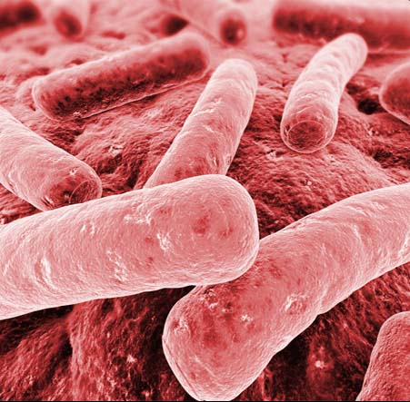
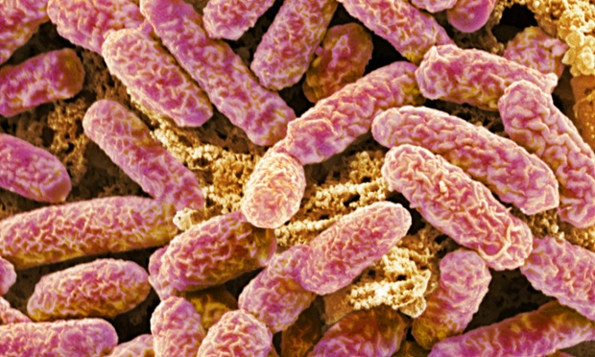
CARACTERE MORFOLOGICE
Bacteriile intestinale nu formează spori. Sunt bacili Gram negativi (majoritatea) sau vibrioni Gram negativi (Vibrio cholerae). Majoritatea sunt mobili, datorită prezenţei cililor peritrichi (Enterobacteriaceae, Pseudomonas, Proteus) sau a unui cil situat polar (Vibrio cholerae). Excepţie: Shigella, Klebsiella (imobile).
Unele specii prezintă fimbrii cu rol important în realizarea punţilor între doi indivizi bacterieni, în cursul procesului de conjugare (pili sexuali) şi pentru ataşarea de mucoasa intestinală (factori de aderenţă). Klebsiella pneumoniae şi unele tulpini de Escherichia coli prezintă capsulă (important factor de virulenţă).

Slide 6
CARACTERE DE CULTURĂ
Bacteriile intestinale sunt, în general, germeni nepretenţioşi , crescând pe medii uzuale. Determină în general colonii „S” (tulpinile capsulate de Klebsiella şi Escherichia coli determină colonii mucoide).
Se urmăreşte izolarea anumitor specii din multitudinea de germeni, mai ales din fecale (coprocultură). De obicei, flora banală inhibă speciile patogene în cultură şi de aceea se utilizează mai multe categorii de medii:
medii de transport şi conservare: Carry-Blair;
medii de îmbogăţire:
- pentru Enterobacteriaceae: cu selenit acid de sodiu; cu bulion tetrationat Muller-Kauffmann;
- pentru vibrionul holeric: apă peptonată alcalină.
medii selective:
- medii cu bilă, lactoză, săruri (Leifson, Istrate-Meitert, Salmonella-Shigella pentru Enterobacteriaceae);
- mediul Levine (Escherichia coli);
- mediul cu săruri de bismut Wilson-Blair (Salmonella).
medii diferenţiale: geloză lactozată cu albastru de bromtimol; Drigalski (tot lactozat).

Slide 7
CARACTERE METABOLICE
Bagajul enzimatic bogat al bacteriilor intestinale este folosit în practica diagnosticului de laborator. Există caractere metabolice comune şi caractere de specie sau biotip. În acest sens, de o mare utilitate sunt mediile politrope (TSI, MIU), care diferenţiază bacteriile după mai multe proprietăţi metabolice concomitent.
Dintre caracterele enzimatice folosite curent pentru diagnosticul bacteriilor intestinale, menţionăm:
fermentarea unor zaharuri (cu menţiune specială pentru glucoză şi lactoză), cu sau fără producere de gaz;
producerea de hidrogen sulfurat;
folosirea citratului ca unică sursă de carbon;
producerea de indol;
reacţia roşu-metil;
producerea de fenilalanin dezaminază;
acţiunea carboxilazelor asupra aminoacizilor diaminaţi (ornitină, arginină, lizină);
producerea de acetilmetilcarbinol (reacţia Voges-Proskauer);
reducerea nitraţilor la nitriţi;
cultivarea pe medii cu cianură de potasiu.

Slide 8
Caractere biochimice

Slide 9
Caractere biochimice

Slide 10
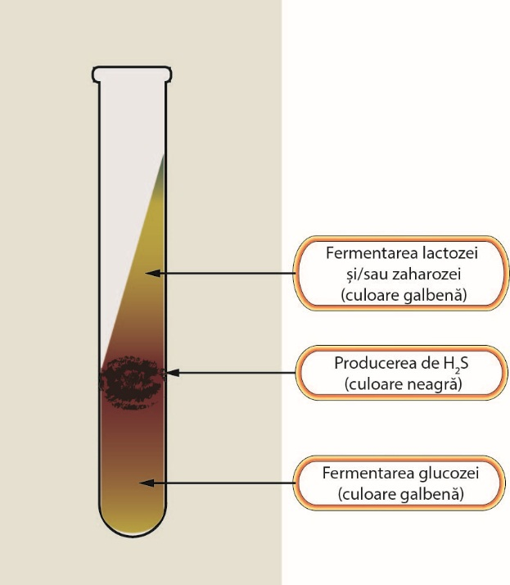
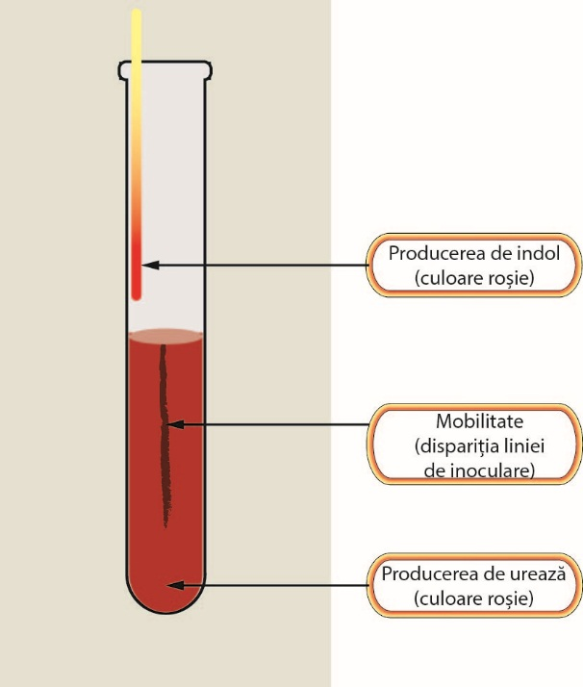
Uzual, astăzi se folosesc mediile politrope:
TSI (theree sugar iron), care testează:
porţiunea dreaptă: fermentarea glucozei şi producerea de hidrogen sulfurat;
porţiunea înclinată: fermentarea lactozei şi zaharozei;
MIU: mobilitate; producerea de indol; producerea de urează;
MILF: mobilitate; producerea de indol; producerea de: lizindecarboxilază, fenilalnindezaminază.

Slide 11
Identificarea biochimică a bacililor Gram negativi
Oxidase Test
Oxidase positive
Oxidase Negative
O/F
O/F
O+/F-
O+/F+
O+/F+
Pseudomonadaceae
Vibrionaceae
Enterobacteriaceae

Slide 12
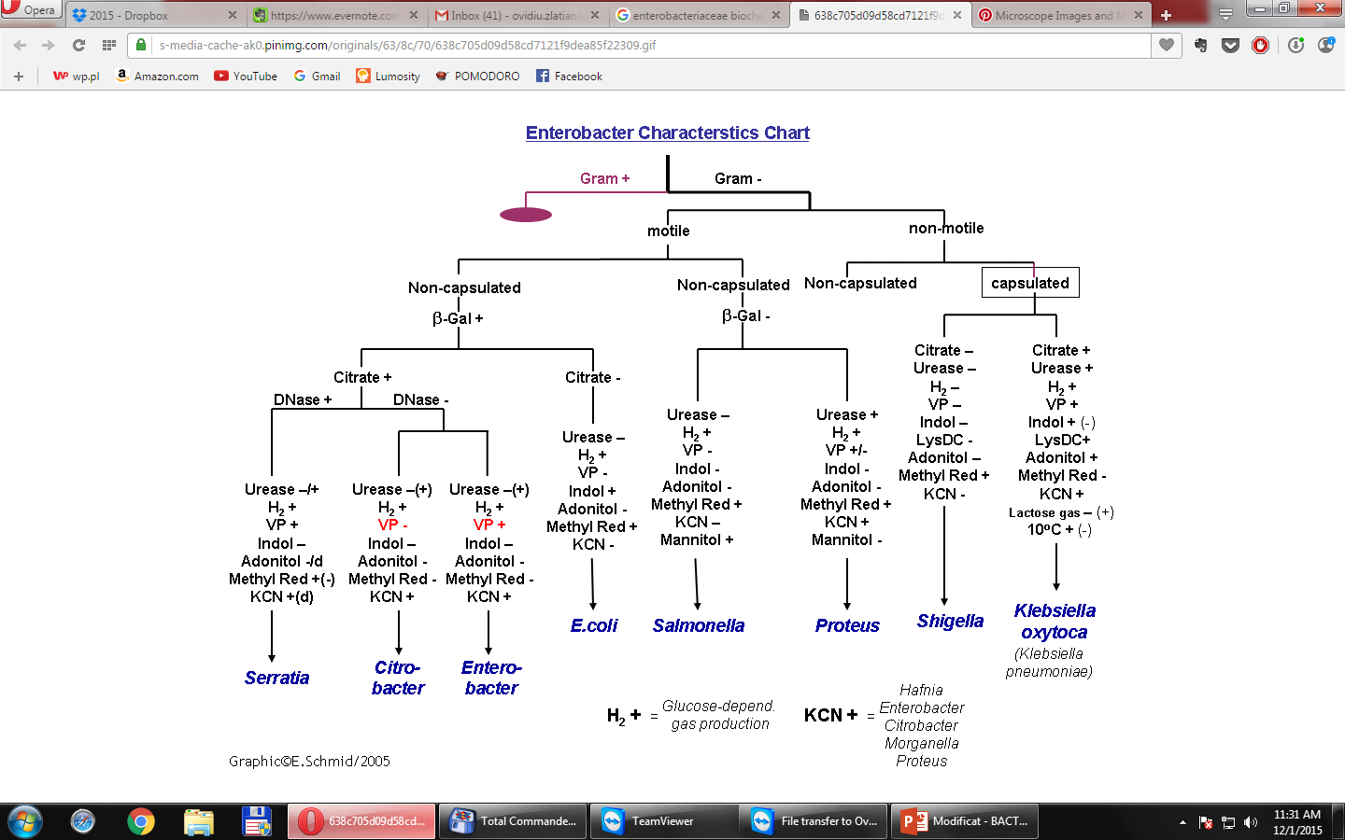
Identificarea biochimică a bacililor Gram negativi

Slide 13
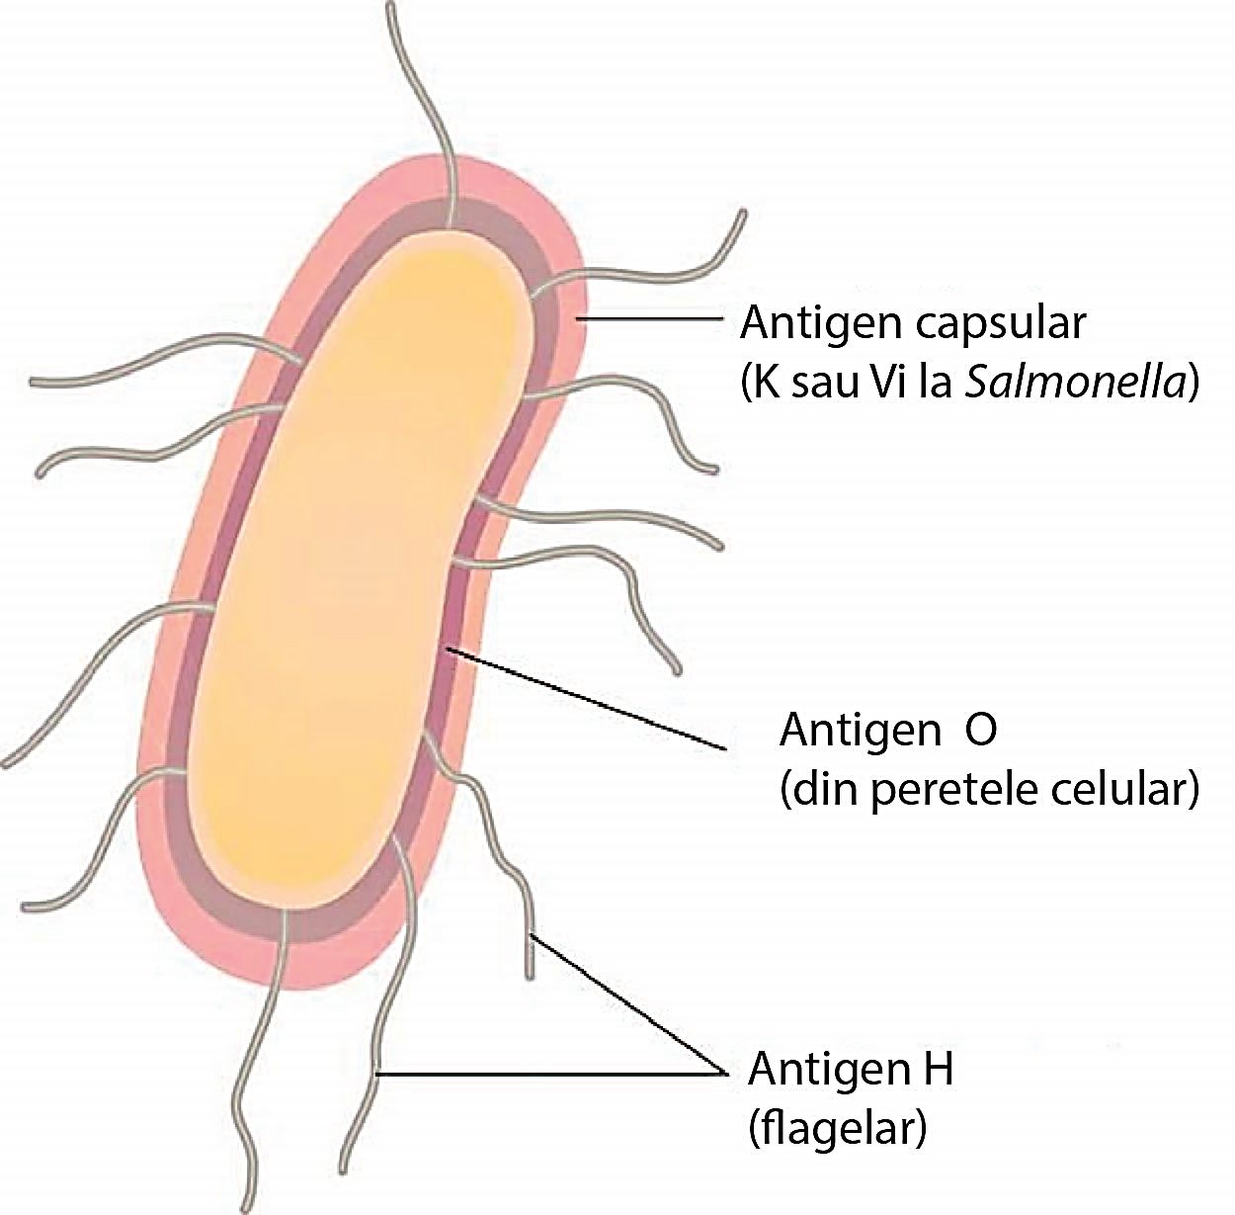
CARACTERE ANTIGENICE
Bacteriile intestinale prezintă numeroase antigene: O, H, de înveliş (K, Vi):

Slide 14
CARACTERE ANTIGENICE
ANTIGENUL O (SOMATIC)
Proprietăţi fizico-chimice. Este termostabil, sensibil la tratamentul cu formol şi rezistă la tratamentul cu alcool.
Structură. Este format din complexul glucido-lipido-polipeptidic (Boivin-Mesrobeanu, 1934), cu greutate moleculară de 100.000- 900.000 daltoni şi care prezintă trei componente (figura 1):
polizaharidul specific ”O”- format din oligozaharide, respectiv manoză, galactoză, ramnoză, fructoză, glucoză;
polizaharidul comun „de miez”, format din: N-acetil-glucozamină, glucoză, galactoză, heptoză (2 monomeri);
lipidul A: este o reţea de unităţi de heptoză şi grupuri fosfat, alternative, legată prin KDO (Keto-deoxi-octanat) de un lipid. Lipidul este ataşat la reţeaua de bază de peptidoglican prin legături glicosidice (alfa, beta, gamma).

Slide 15
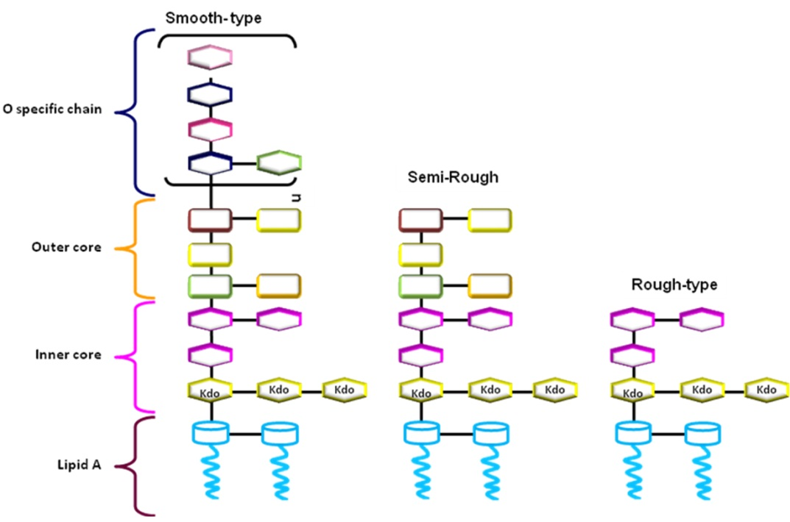
CARACTERE ANTIGENICE
ANTIGENUL O (SOMATIC)
Diferenţele antigenice O între specii sau serotipuri se datoresc: celor 3-4 oligozaharide din polizaharidul specific”O”; legăturilor glicosidice alfa, beta, gamma din lipidul A; prezenţei sau absenţei grupurilor substituite prin acetil. (Exemple: peste 164 serotipuri „O” la Escherichia coli; 64 serotipuri la Salmonella).

Slide 16
Proprietăţi antigenice. Antigenul somatic O este un imunogen puternic (prin polizaharidul specific O), foarte specific, determinând apariţia de anticorpi aglutinaţi (uneori protectori şi cu rol în diagnostic). Caracterele aglutinării „O” sunt: formarea de complexe mici, stabile (nedisociabile la agitare).
Alte proprietăţi biologice: variaţii de la „S” la „R” (prin subcultivări repetate); proprietatea de endotoxină (datorită lipidului A).
ANTIGENUL H (flagelar)
Proprietăţi fizico-chimice: este termostabil, rezistent la tratamentul cu formol şi sensibil la tratamentul cu alcool.
Structură: holoproteică.
Proprietăţi antigenice şi alte proprietăţi biologice. Este prezent numai la speciile şi tulpinile mobile care prezintă cili. Este un imunogen puternic, inducând anticorpi aglutinaţi, necorelabili întotdeauna cu rezistenţa, deci neprotectori. Caracterele aglutinării de tip „H” sunt: formarea de complexe mari, flonconoase, instabile (disociabile la aglutinare).
S-a descris fenomenul „variaţiei de fază” (Salmonella) şi anume: tulpinile proaspăt izolate se găsesc în faza specifică, tulpinile întreţinute în laborator se găsesc în faza nespecifică. Baza genetică a acestui fenomen este următoarea: faza specifică este codificată de gena H₁; faza nespecifică e codificată de gena H₂. Prin întreţinere in vitro, intră în activitate gena rh₁ ce codifică sinteza unei proteine represor pentru exprimarea genei H₁.

Slide 17
ANTIGENE DE ÎNVELIŞ
Antigenele K: sunt prezente la nivelul capsulei (tulpini capsulate de Klebsiella sau E. Coli) sau în peretele celular (polizaharizi) la exteriorul antigenului O, pe care îl pot masca. Sunt termostabile, legate de regulă de patogenitate şi anume de virulenţă; se descriu tipurile: A, B, „K-de tip L”, etc. Exemple:
- antigenul K pentru anumite tipuri enterotoxigene la E.coli la adult;
- antigenul K (cu determinanţi B) pentru serotipurile OB de E.coli implicate în „diareea malignă a noului născut”.
Antigenele Vi: sunt prezente la tulpinile şi speciile virulente de Salmonella. Sunt de natură proteică. Acoperă antigenul O, pe care îl maschează. Sunt termolabile. Sunt imunogene, inducând anticorpi protectori.

Slide 18
CARACTERE DE PATOGENITATE
6.1. Virulenţa
Factorii corpusculari de virulenţă sunt reprezentaţi de:
- Antigenul K şi antigenul Vi (de înveliş), care sunt corelaţi cu invazivitatea, determinând deci putere antifagocitară germenului (E.coli, Salmonella).
- Factori de „colonizare”, care sunt corelaţi cu prezenţa antigenului K, la unele tulpini enteropatogene de E.coli. Se găsesc la suprafaţa fimbriilor. Determină ataşarea fermă a germenilor de celulele epiteliului intestinal (”cu platou striat”). La om s-au descris „factorii de colonizare I şi II” (determinanţi plasmidici).

Slide 19
CARACTERE DE PATOGENITATE
6.2. Toxinogeneza
Exotoxinele. Exotoxinele de tipul enterotoxinelor au fost puse în evidenţă la E.coli enterotoxigen şi la Vibrio cholerae. Există o înrudire antigenică a enterotoxinelor celor doi germeni, iar mecanismele patogenice prin care acţionează sunt asemănătoare (prin molecule ciclice). Enterotoxina E.coli este determinată plasmidic (plasmidele „ent”) iar cea a vibrionului holeric este determinată cromozomial.
Endotoxinele. Sunt echivalente antigenului somatic O (LPS) - mai ales lipidul A. Induc efecte complexe, difuze, şi anume: febră; leucopenie; hipotensiune arterială; hipoxie pasageră în organe şi ţesuturi („acidoză”); activarea fracţiunii C3 a complementului; coagularea intravasculară diseminată; fenomene de hipersensibilitate imediată tip I sau tip III; efecte letale (în doze mari); efecte „imunobiologice” (lipopolizaharid-LPS): imunoadjuvant; mitogen policlonal; în anumite condiţii, imunogen şi pentru imunitate celulară; inductor de imunitate umorală (anticorpi aglutinaţi, protectori), cuplat cu polipeptidul de suport.

Slide 20
REZISTENŢĂ. SENSIBILITATE.
Factori fizici şi chimici. În general, bacteriile intestinale sunt foarte rezistente la variaţiile mediului extern. Rezervorul de germeni îl reprezintă apele reziduale, alimentele (Salmonella, Shigella, Vibrion holeric). Sunt, de asemenea, prezente în aer, pe material moale, în praf (se pune problema infecţiilor interioare cu Proteus, Pseudomonas, E.coli enteropatogen). Sunt sensibile la dezinfectantele uzuale.
Rezistenţa la chimioterapice. Majoritatea speciilor prezintă fenomenul de plurirezistenţă (genotipică-aproape toţi; fenotipică- Pseudomonas).
Bacteriofagi. Se descrie o relaţie bacteriofag-bacterie de tip litic la Salmonella, putându-se efectua lizotipia şi, de asemenea, o relaţie de tip simbiotic la E.coli (uneori se poate produce lizogenizarea E.coli prin fagul O-beta, tulpina devenind enterotoxigenă).

Slide 21
VARIABILITATE GENETICĂ
Variabilitate genetică. S-au descris numeroase variante sau tipuri (serotipuri, biotipuri, lizotipuri). Bacteriile intestinale prezintă o variabilitate extremă în intestin prin fenomenul de transfer genetic (transformare, transducţie, conjugare cromozomială şi plasmidică, transfecţie). Consecinţele acestui fenomen sunt schimbarea proprietăţilor de patogenitate şi rezistenţa la antibiotice (prin transfer de factori „R”).
Enterotoxinele E.coli sunt codificate plasmidic, iar enterotoxina vibrionului holeric e codificată de o genă cromozomială.
Boala la om, diagnosticul de laborator, epidemiologia, profilaxia şi tratamentul se vor discuta la fiecare germen mai important în parte.

Slide 22
BACTERII INTESTINALE PATOGENE
GENUL SALMONELLA
1. ÎNCADRARE TAXONOMICĂ
Ordinul: Eubacteriales; familia: Enterobacteriaceae; trib: Enterobacteriaceae; gen: Salmonelleae; speciile: sunt foarte numeroase. Împărţirea în cadrul genului şi speciei se face pe baza structurii antigenice (grup, serotip) şi a proprietăţilor metabolice (biotip). Menţionăm mai jos speciile mai frecvente în ţara noastră:
grup A: Salmonella paratyphi A;
grup B: Salmonella paratyphi B; Salmonella typhimurium; Salmonella heidelberg;
grup C: Salmonella paratyphi C; Salmonella cholerae suis; Salmonella blocklei;
grup D: Salmonella typhi; Salmonella enteriditis; Salmonella panama;
grup E: Salmonella anatum.

Slide 23
DIAGNOSTIC DE LABORATOR

Slide 24
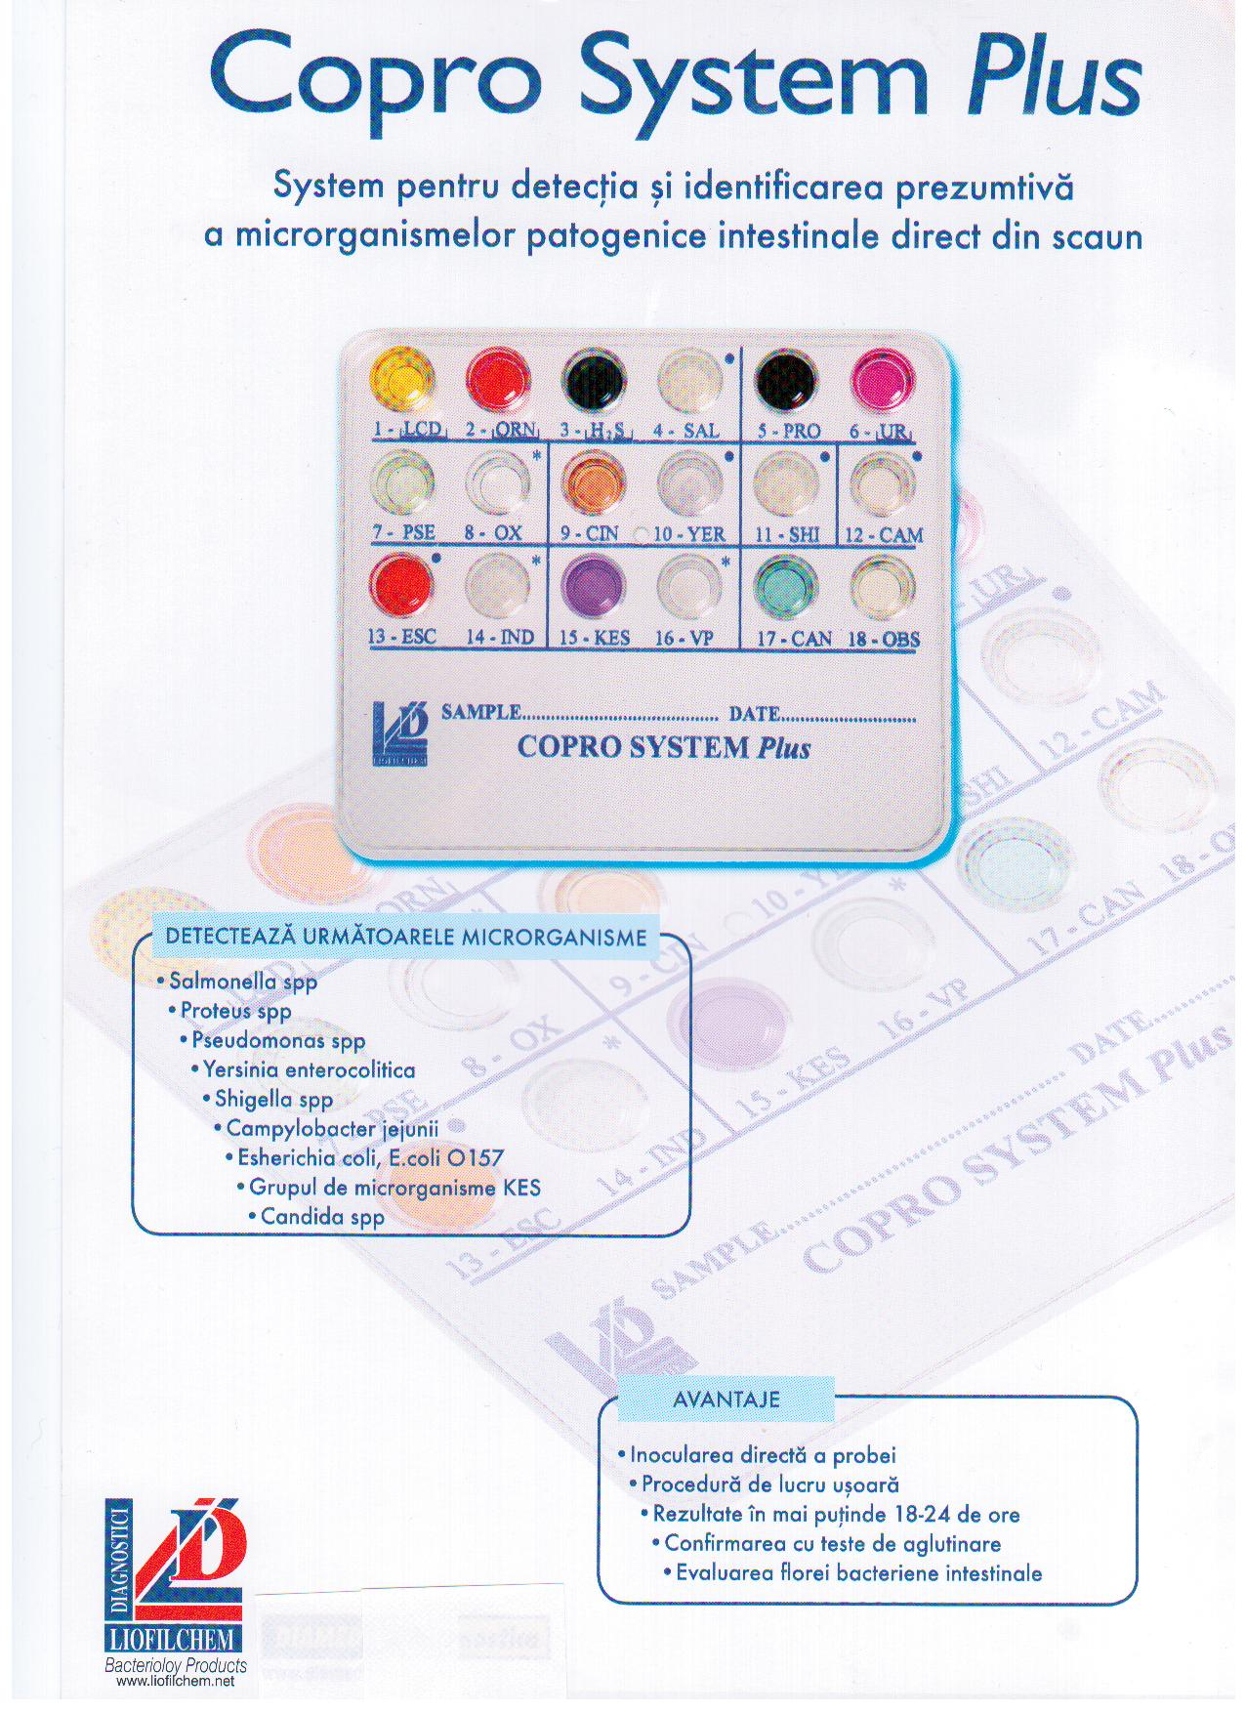

Slide 25
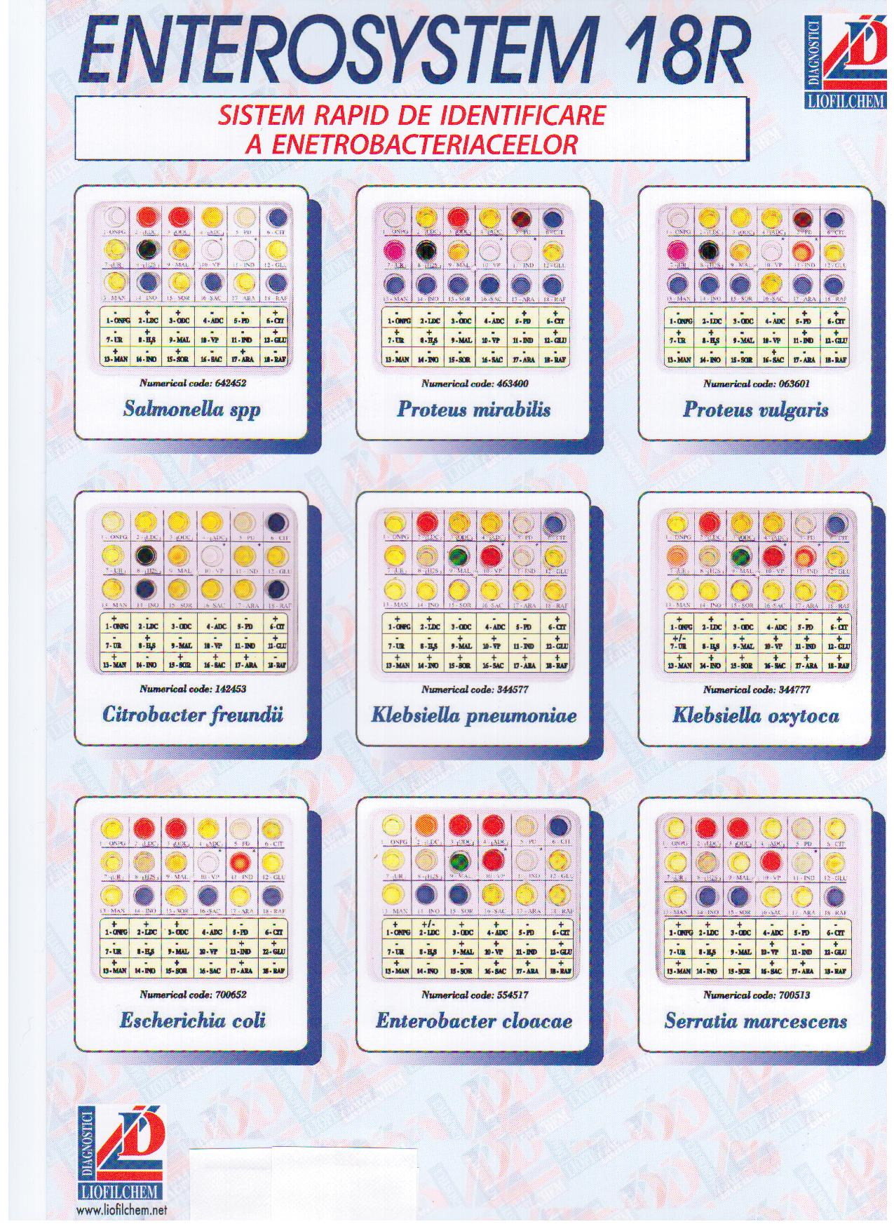

Slide 26

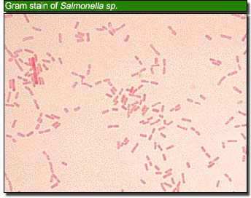
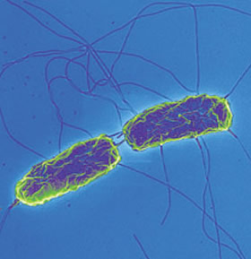
GENUL SALMONELLA
2. CARACTERE MORFOLOGICE
Bacili Gram negativi, cu capetele rotunjite, mobili (cili petrichi) (figura 4), necapsulaţi, nesporulaţi.
Salmonella typhi
Colorație pentru flageli
Salmonella
Colorație Gram

Slide 27
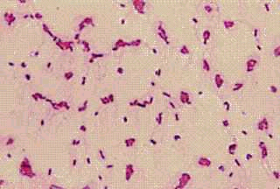
Figura 1: Frotiu colorat Gram din cultură - Salmonella

Slide 28
3. CARACTERE DE CULTURĂ
Salmonellele cultivă pe medii uzuale. Pentru diagnostic, se utilizează medii de îmbogăţire (mediul cu selenit, mediul cu bulion tetraionat Muller-Kauffmann), medii selective (mediile cu bilă, lactoză şi indicator, de tip Leifson, McConkey, Istrate-Meitert; mediul Wilson-Blair cu săruri de bismut) precum şi medii diferenţiale (geloză lactozată, plus indicator), ca ,de exemplu, mediul cu geloză lactozată cu albastru-brom timol. La acestea se adaugă mediile politrope (TSI, MIU) care testează mai multe proprietăţi biochimice pe acelaşi tub.
Pe mediile selective cu bilă, lactoză şi indicator (albastru de brom timol), salmonellele determină colonii mici, lactozo-negative (nu virează culoarea mediului), semitransparente, cu uşoară tentă verzuie-albăstruie.
Pe mediu selectiv cu bismut (Wilson-Blair), coloniile de salmonelle sunt mici, aderente, de culoare brună sau neagră, cu luciu metalic.
Pe mediile diferenţiale cu lactoză şi indicator, salmonellele se disting prin colonii mici, lactozo-negative, semitransparente.

Slide 29
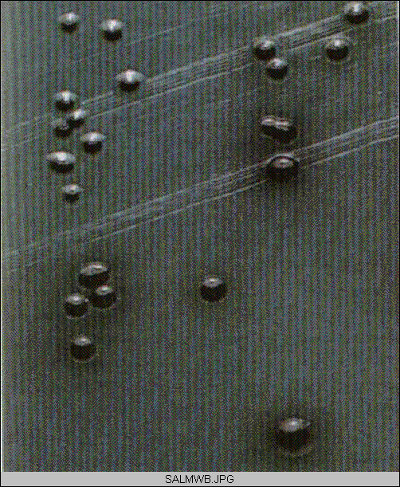
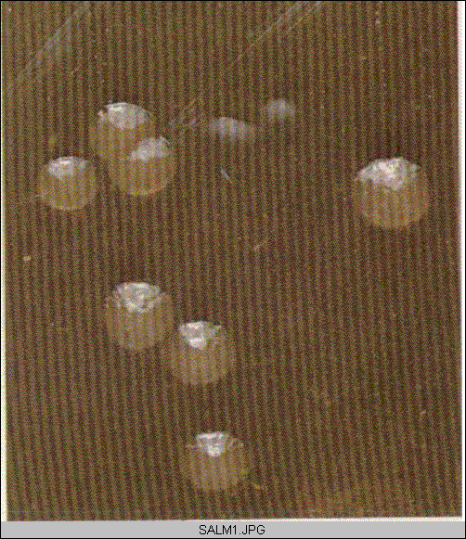
Colonii de Salmonella typhi pe mediul Leifson
Salmonella – geloză sânge
Colonii ltip “S”
Salmonella –mediuSS
colonii “în ochi de pisică”
Colonii de Salmonella typhi
pe mediul Wilson-Blair

Slide 30
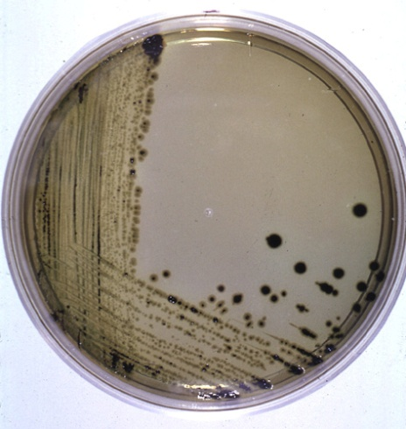
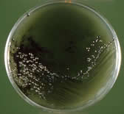

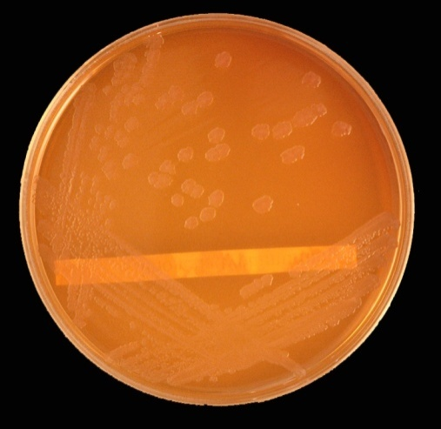
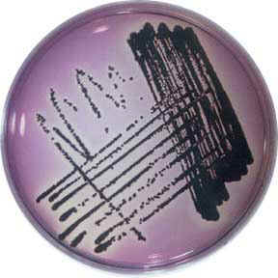
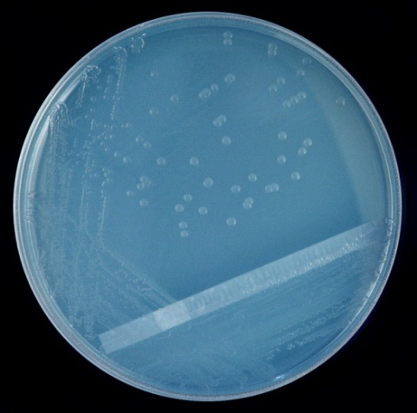
Mediul Istrate Meitert
Mediul Hectoen enteric agar
Mediul Drigalski
Mediul Mac Conkey
Mediul CLED
(Cystine-Lactose-Electrolyte Deficient)
Mediul MLCB agar
(mannitol lysine crystal violet brilliant green)

Slide 31
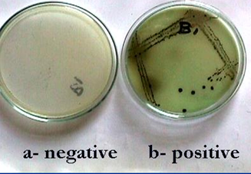
Mediu agar cu sulfit de bismut
Mediu selectiv pentru Salmonella

Slide 32
4. CARACTERE METABOLICE
Salmonellele prezintă caractere biochimice de gen, precum şi caractere biochimice de diferenţiere între diferitele specii şi variante (biotipuri).
Caractere biochimice de gen:
fermentarea glucozei, cu gaz (excepţie: Salmonella typhi, fără gaz); fermentează manita, sorbitolul, maltoza;
lipsa fermentării lactozei, ca şi a altor zaharuri (zaharoză, adonită, inozită);
lipsa producerii de indol;
reacţia roşu metil negativă;
producerea de lizin-decarboxilază;
lipsa producerii de fenil-alanin-dezaminază;
folosirea citratului ca unică sursă de carbon (cresc pe mediul Simmons cu citrat);
lipsa producerii de acetilmetilcarbinol din glucoză (reacţia Voges-Proskauer negativă);

Slide 33
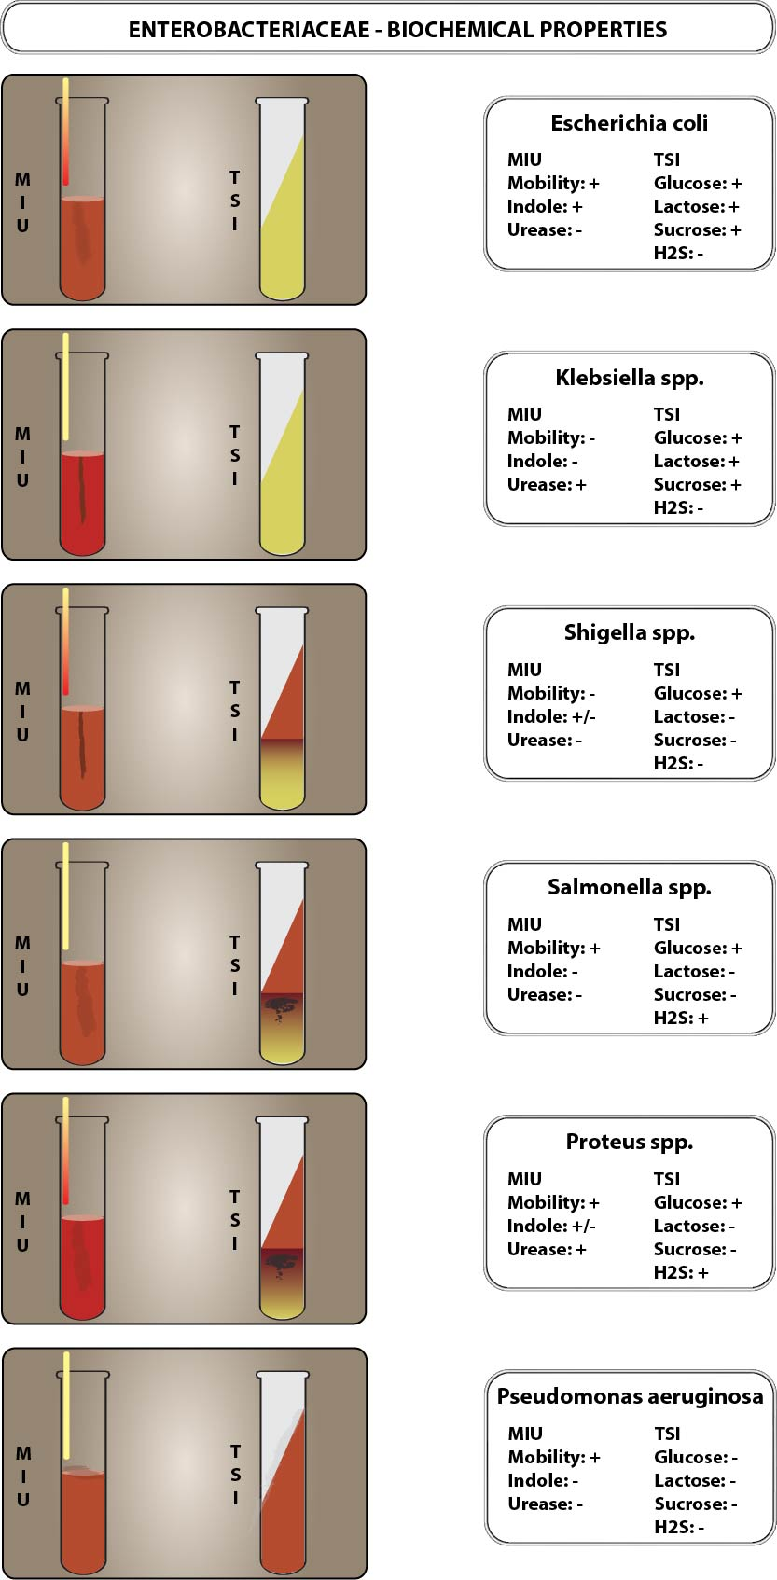
4. CARACTERE METABOLICE
pe mediul TSI: fermentează glucoza, cu gaz sau fără gaz (Salmonella typhi); produc hidrogen sulfurat şi nu fermentează lactoza şi zaharoza;
pe mediul MIU: sunt mobile, nu produc indol, nu produc urează.

Slide 34
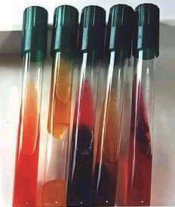
Salmonella
fără producere
de H₂S
Mediu control
Salmonella cu producere de H₂S
Figura 4: Mediul TSI

Slide 35
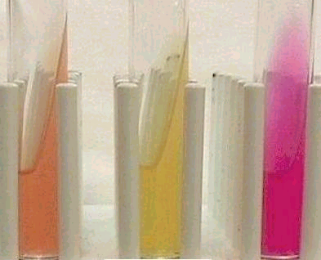
Urează pozitiv Proteus
Mediu control
Urează negativ Salmonella
Figura 5: Producerea de urează

Slide 36
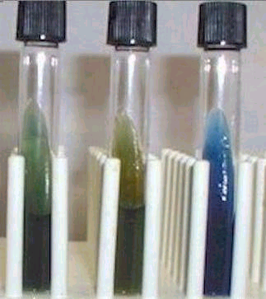
Citrat negativ
Salmonella typhi
Martor
Citrat pozitiv
Salmonella
Figura 6: Virajul culorii pe mediul cu citrat Simmons

Slide 37
Caractere biochimice de diferenţiere între diferitele specii:
Unele proprietăţi metabolice sunt particulare anumitor specii de Salmonelle, permiţând utilizarea unei scheme biochimice de identificare. În tabelul 2, redăm caracterele biochimice ale principalelor specii de Salmonella, importante pentru ţara noastră:
SPECIA | FERMENTARE ZAHARURI x) |  |  |  |  |  | Producere H₂S
 | Glucoză | Dulcită | Trehaloză | Ramnoză | Xiloză | Arabinoză
S. typhi | + | V | + | - | V | V | +
S. paratyphi A | +g | + | + | +V | - | + | -
S. paratyphi B | +g | + | + | + | + | + | +
S. paratyphi C | +g | + | + | + | + | + | +
S. typhimurim | +g | V | V | V | + | + | +
S. enteriditis | +g | + | + | + | + | + | +
S. cholerae suis | +g | V | - | + | + | - | -
x) Fermentare zaharuri: + = pozitiv; V = variabil; (+ sau – în funcţie de tulpină);
xx) Fermentare glucoză: + = fermentare fără producere de gaz; +g= fermentare cu producere de gaz.
Tabelul 2: Caractere biochimice la reprezentanţii genului Salmonella

Slide 38
Cele mai importante teste de diferenţiere între specii sunt următoarele :
fermentarea celor şase zaharuri (arabinoză, dulcită, inozită, ramanoză, trehaloză, xiloză);
fermentarea glicerolului (reacţia Stern);
lichefierea gelatinei;
acţiunea asupra unor acizi organici: D-tartrat, L-tartrat, citrat de Na.
Deoarece majoritatea speciilor de Salmonella sunt lactozo şi zaharozo-negative, producătoare de hidrogen sulfurat şi glucoză pozitive, pe mediul politrop TSI vor produce virarea în galben a indicatorului în profunzimea stratului de geloză (glucoză +), înnegrirea masei de geloză (H₂S+) şi vor lăsa nevirată culoarea suprafeţei înclinate (lactozo- şi zaharozo-negative).
Caractere diferenţiale în cadrul speciei (biotipuri)
Sunt reprezentate de diverse caractere metabolice de diferenţiere intra-specie. Exemplu: biotipuri în cadrul speciei Salmonella enteriditis: varianta danysh; varianta chaco; varianta essen.

Slide 39
5. CARACTERE ANTIGENICE
Salmonellele prezintă un adevărat „mozaic” antigenic. Antigenele salmonellozice pot fi grupate în antigene somatice („O”); antigene flagelare („H”); antigene de suprafaţă (Vi).
Antigenele somatice („O”)
Sunt legate de peretele celular al germenului, fiind, din punct de vedere chimic, complexe glucido-lipido-polipeptidice (Boivin şi Mesrobeanu, 1934). Sunt termostabile, sensibile la formol.
Antigenul somatic O determină specificitatea de grup; astfel că au fost descrise grupe notate cu literele mari ale alfabetului (A-Z), iar majoritatea speciilor sunt incluse în grupele A, B, C, D, E. În cadrul grupului, fiecare specie are mai mulţi determinanţi antigenici O, notaţi cu cifre arabe.
A fost descrisă o variaţie calitativă profundă în cursul trecerii de la S-R, prin schimbarea polizaharidelor din complex cu lipide, ceea ce se corelează cu pierderea patogenităţii tulpinii prin endotoxină.
Rolul patogenic al antigenului O este identic cu al endotoxinei.
Identificabile cu endotoxinele Salmonellelor, antigenele somatice contribuie la patogenitatea tulpinilor bacteriene prin toxinogeneză. Sunt puternic imunogene, anticorpii anti-O induşi în organism în cazul unor salmonelloze, având o semnificţie diagnostică certă, dacă creşterea în dinamică este prezentă.
Decelarea antigenelor somatice se face prin reacţia de aglutinare în prezenţa serurilor standard anti-„O” de grup. Aglutinarea de tip somatic („O”) apare în grunji fini , stabili la agitare.
Pe baza antigenelor somatice, salmonellele au fost împărţite în mai multe grupe antigenice, notate convenţional, cu literele mari ale alfabetului.

Slide 40
Antigenele flagelare („H”)
Fac parte din structura cililor de la suprafaţa celulei bacteriene, De natură proteică, sunt termostabile, dar rezistente la tratamentul cu formol; determină specificitatea de tip. Nu există o corelaţie între prezenţa şi tipul antigenelor „H”, pe de o parte şi patogenitatea tulpinii bacteriene, pe de altă parte.
Anticorpii anti-„H” nu dau indicaţii fidele despre infecţiile salmonellozice generalizate, titrul lor fiind chiar înalt, putând fi reflectarea răspunsului imun faţă de o vaccinare recentă şi nu un argument cert în sprijinul infecţiei prin boală.
Antigenele „H” ale salmonellelor prezintă fenomenul „variaţiei de fază”: o tulpină de Salmonella, proaspăt izolată, are antigenele „H” în fază specifică, iar tulpinile întreţinute prin subcultivări in vitro în fază nespecifică (reacţionează în reacţia de aglutinare atât cu serul specific de tip, cât şi cu seruri standard cu specificitate mai redusă). Simbolurile pentru faza specifică, sunt litere mici latine: „Z” cu exponent numeric:IV; pentru faza nespecifică, sunt cifre arabe: e, n sau x.
Decelarea antigenelor „H” se efectuează tot prin reacţia de aglutinare în prezenţa serurilor standard anti-„H”. Aglutinarea de tip flagelar are aspectul de flocoane mari, uşor disociabile la agitare.
În cadrul grupelor antigenice „O”, salmonellele prezintă serotipuri diferite, pe baza antigenelor „H”. Antigenul „H” nu intervine esenţial în patogenitatea tulpini.

Slide 41
Antigenele de suprafaţă (Vi)
Unele specii de Salmonella conţin la suprafaţa peretelui celular bacterian, în afara antigenelor somatice „O”, un antigen de suprafaţă, numit Vi (Vi = virulenţă), termolabil, de natură proteică.
Prezenţa antigenului Vi conferă germenului capacitate mare de invazie, deci este direct legată de virulenţă. Aşa se explica de ce speciile de Salmonele care dau infecţii de tipul febrei enterice, deci cu capacitate de a determina bacteriemie şi chiar leziuni la distanţă de intestin, conţin antigen Vi de suprafaţă.
În cazul metodologiei de diagnostic prin identificare serologică a salmonellelor, este important de reţinut că antigenul Vi poate masca antigenul somatic „O”. De aceea, în cazul lipsei aglutinării de tip somatic cu serul standard anti-„O”, trebuie procedat la fierberea suspensiei microbiene (pentru distrugerea antigenului Vi), după care se va repeta aglutinarea somatică.
Antigenul Vi poate suferi o variaţie cantitatuvă, corelată cu pierderea virulenţei. Este imunogen, inducând anticorpi aglutinanţi, de regulă protectori.
Speciile mai frecvente în ţara noastră sunt: S. enteriditis (Gartner), S. heidelberg, S. tyhimurim, S. agona, S. blockley, S. anatum. Mai rar se întâlnesc speciile : S. typhi, S. bovis morbificans, S. derby, S. bredeney, S. newport.

Slide 42
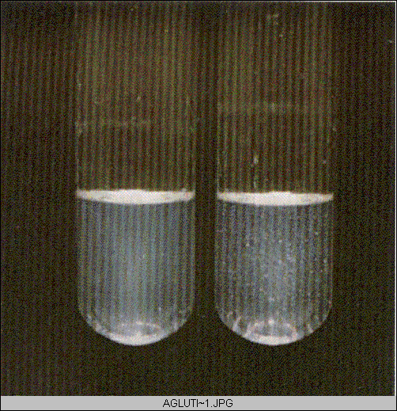
Aglutinare de tip O
Aglutinare de tip H
Figura 7: Reacţii de aglutinare în tuburi.

Slide 43
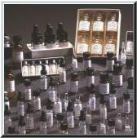
Identificarea serologică a salmonelelor după schema Kauffmann-White

Slide 44
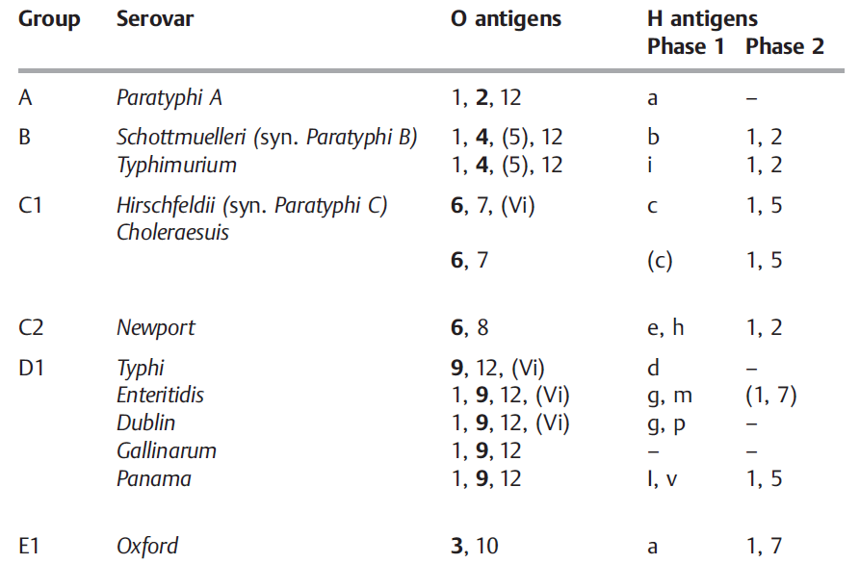
Identificarea serologică a salmonelelor după schema Kauffmann-White

Slide 45
6. CARACTERE DE PATOGENITATE
6.1. Virulenţa
Speciile (serotipurile) de salmonelle care conţin antigen de suprafaţă Vi (de ex: S. typhi), determină infecţii salmonellozice în care, deşi localizarea predominantă a germenilor rămâne cea intestinală, există diseminări bacteriene şi chiar localizări secundare în alte teritorii ale organismului. Corelaţia între prezenţa antigenului Vi şi caracterul invaziv al infecţiei induse se explică prin protecţia conferită de acest antigen împotriva fagocitozei şi altor mijloace de apărare ale organismului.
6.2. Toxinogeneza
Practic, toate speciile de Salmonelle acţionează local, la nivelul mucoasei intestinale, ca şi la distanţă (tulburări hemodinamice, tulburări ale glicemiei, etc), datorită endotoxinelor, identificate cu antigenul somatic „O”.

Slide 46
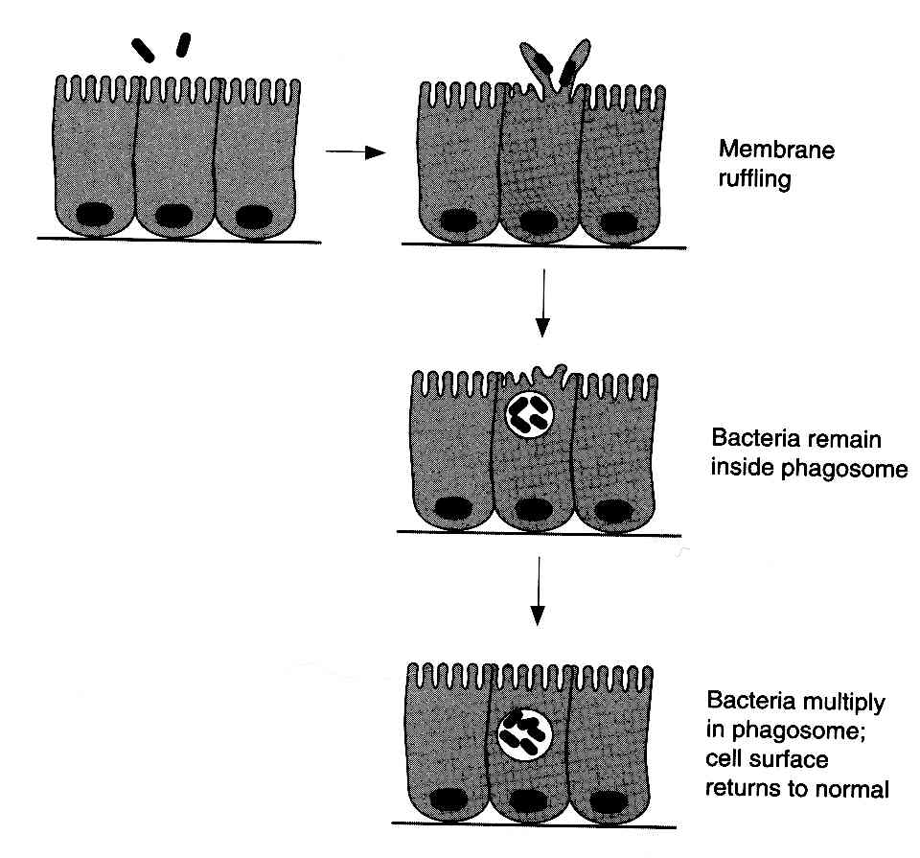
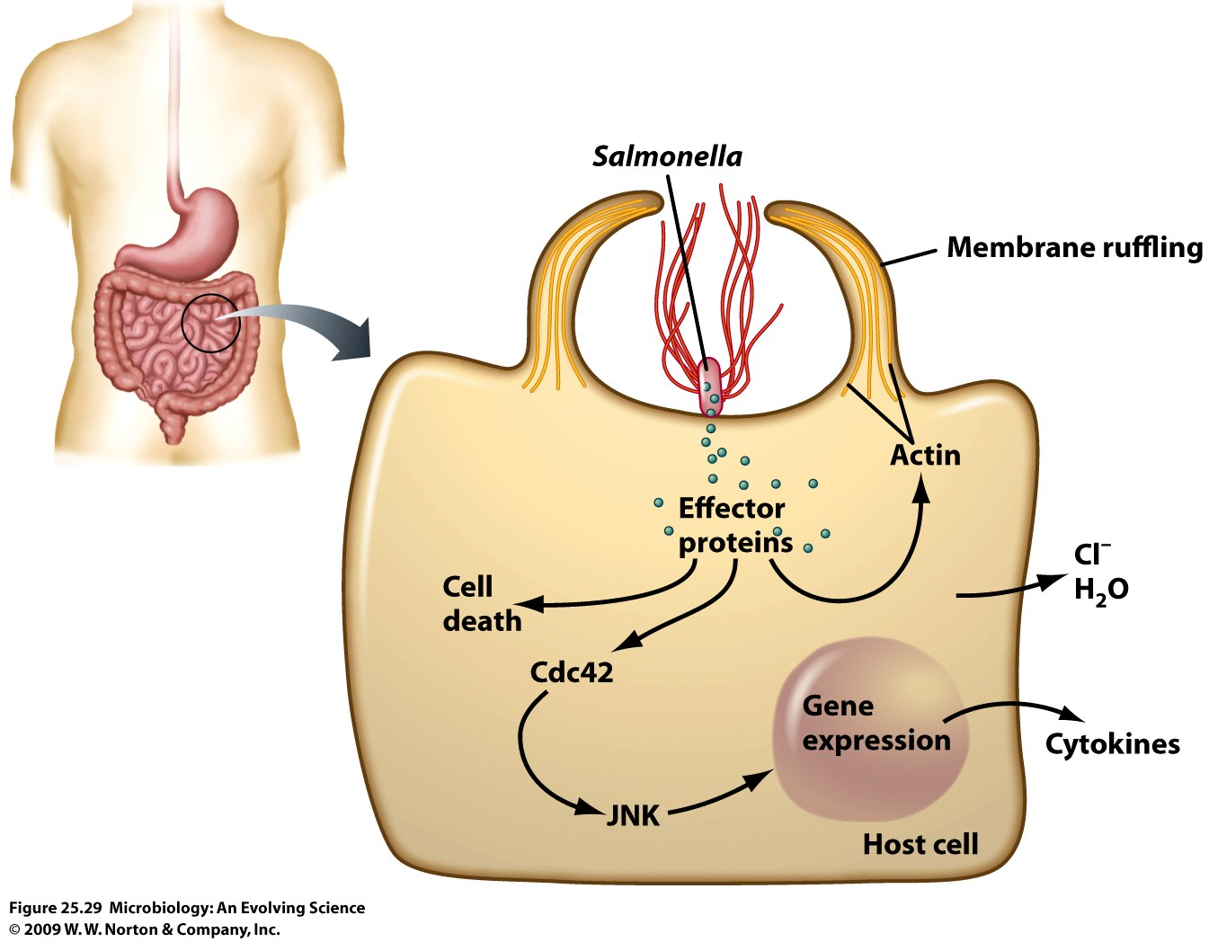
Salmonella - Patogenitate

Slide 47
7. REZISTENŢĂ. SENSIBILITATE. VARIABILITATE GENETICĂ
7.1. Rezistenţa la factorii fizici şi chimici
Salmonellele sunt destul de rezistente în mediul extern (pământ, apă poluată, obiecte, alimente, etc). Sunt sensibile la dezinfectantele obişnuite (clorură de var). Prezintă rezistenţă mai mare decât E.coli la acţiunea unor coloranţi (verde briliant, fuxină), proprietate folosită la mediile de îmbogăţire şi selective pentru izolarea salmonellelor.
7.2. Sensibilitate la chimioterapice
Iniţial sensibile la cloramfenicol, tetraciclină, streptomicină, astăzi se notează tot mai multe tulpini rezistente prin transfer de factor „R” şi prin selecţie de mutante rezistente. Un rezultat bun îl dă tratamentul cu gentamicină şi septrin, dar şi în acest caz apare, cu timpul, rezistenţă.
7.3. Sensibilitatea la bacteriofagi
Prezintă o sensibilitate diferită la acţiunea fagilor litici, ceea ce are o importanţă practică în stabilirea filiaţiei cazurilor în epidemii (lizotipia).
7.4. Variabilitatea genetică
În afară de rezistenţa genotipică la chimioterapice (selecţie mutante; transfer de factor”R”), salmonellele prezintă şi alte aspecte de variabilitate genetică, dintre care menţionăm:
- fenomenul variaţiei de fază a antigenelor „H”;
- fenomenul schimbării periodice a serotipurilor şi biotipurilor de Salmonella care circulă în mediul extern şi, respectiv, se izolează de la bolnavi, într-o anumită zonă geografică şi într-o anumită perioadă de timp (înlocuirea unor populaţii bacteriene cu altele - mutante selectate - prin „concurenţă”);
- variaţia calitativă a antigenului O şi cantitativă a antigenului V.

Slide 48
8. BOALA LA OM
8.1. Habitatat
Salmonellele reprezintă floră patogenă intestinală la om şi la animal. Se mai găsesc în: apă poluată cu reziduuri umane sau animale, alimente (ouă de raţă, frişcă, creme de cofetărie). O deosebită importanţă în circulaţia salmonellelor o au purtătorii umani aparent sănătoşi.
8.2. Patogenie
Prin îmbinarea factorilor de virulenţă (antigen de suprafaţă Vi) cu cei de toxinogeneză (endotoxine, respectiv antigene somatice O), se realizează un complex fiziopatologic al salmonellozellor care poate îmbrăca trei forme: febra enterică, septicemia, gastroenterita.
Febra enterică se caracterizează prin localizarea primară a salmonellelor la nivelul intestinului, cu predominanţă în formaţiunile limfoide din submucoasă, unde se produc modificări degenerative până la necroză. De aici, germenii pătrund prin circulaţia portală în ficat, apoi în splină, căile biliare, rinichi, putând fi eliminaţi, deci, prin urină, fecale, secreţie biliară. Invazia germenilor depinde de antigenul Vi. Bacteriemia coincide cu descărcarea bacteriilor în circulaţie. În acest context fiziopatologic, apar semnele clinice caracteristice. În determinarea acestora, endotoxina ar avea un rol principal în primele faze ale infecţiei generalizate, pentru ca, ulterior, să se instaleze o stare de „toleranţă” relativă a organismului, chiar la doze mari de endotoxină.
Septicemia, deşi tot cu punct de plecare intestinal, reprezintă o infecţie generalizată gravă, în care, consecutiv bacteriemiei, survin localizări septice secundare, cu evoluţie severă, în diferite organe şi ţesuturi. În conturarea tabloului clinic intervin atât factori de patogenitate ai tulpinii bacteriene infectante, cât şi starea de rezistenţă scăzută a organismului. Apare o stare septică datorită resorbţiei toxinelor.
Gastroenterita reprezintă o infecţie intestinală strict localizată, fără diseminare sanguină sau cu bacteriemie pasageră. Manifestările clinice digestive se datoresc prezenţei germenilor şi efectelor localizate ale endotoxinelor bacteriene. Se produce o inflamaţie puternică a mucoasei intestinale. Uneori pot rămâne purtători de germeni.

Slide 49
8.3. Imunitate
Imunitate umorală. S-a demonstrat prezenţa salmonellelor în cadrul infecţiilor generalizate în monocite şi alte celule ale sistemului reticulo-histiocitar, ceea ce ar putea reflecta direct prezenţa fagocitozei limitate, ca fază de prelucrare a antigenului, premergătoare recunoaşterii de către limfocitele B a antigenelor salmonellozice.
Imunitatea umorală sistemică este prezentă prin apariţia anticorpilor aglutinaţi anti-O şi anti-H. Anticorpii anti-O cresc în dinamică în cursul bolii, având probabil un rol protector. Anticorpii anti-H pot avea titruri mari, fără relaţie cu infecţia recentă, fiind corelaţi şi cu o vaccinare recentă.
Imunitatea umorală este stabilă după febrele enterice, un rol protector având anticorpii anti-O şi anti-Vi. De asemenea, în ultimii ani se acordă o atenţie deosebită anticorpilor locali intestinali (IgA secretorii), care intervin prioritar în limitarea infecţiei salmonellozice la teritoriul mucoasei intestinale, în cazul gastroenteritelor.
Imunitatea celulară este în studiu. Se pare că ar avea un rol protector major.

Slide 50
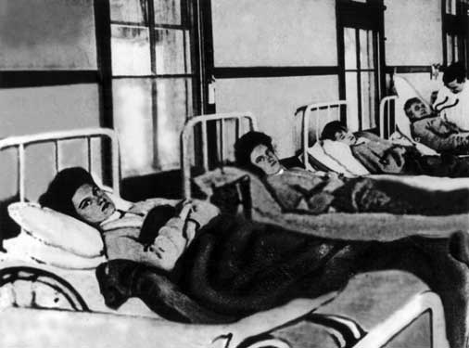
8.4. Aspecte clinice
Există trei forme clinice principale de infecţie salmonellozică la om şi anume: febra enterică, septicemia şi gastroenterita.
a. Febra enterică. Vom lua pentru descriere tabloul clinic al febrei tifoide, cea mai de temut dintre infecţiile cu Salmonella din această categorie. După contaminare, urmează o incubaţie de 7-14 zile. Debutul este insidios, cu stare generală alterată, anorexie, cefalee, astenie. Se adaugă: febră cu caracter continuu, splenomegalie şi uneori o erupţie discretă (pete roz). În perioada de stare febra se menţine, adăugându-se semne digestive discrete (constipaţie, meteorism abdominal), bradicardie. La examenul hematologic, se notează frecvent leucopenie, cu limfocitoză relativă şi neutropenie. După 2-3 săptămâni, dacă evoluţia este normală, febra scade treptat (în „lysis”) şi urmează o perioadă de convalescenţă, cu durată variabilă. Uneori apar complicaţii constituite din hemoragii digestive (melenă, hematemeză) şi perforaţii intestinale, cu abdomen acut, datorat necrozei masive a plăcilor Peyer în cursul procesului toxic al infecţiei. Astăzi, această formă „clasică” de boală se întâlneşte mai rar în urma instituirii precoce a tratamentului chimioterapic adecvat.

Slide 51
8.4. Aspecte clinice
Există trei forme clinice principale de infecţie salmonellozică la om şi anume: febra enterică, septicemia şi gastroenterita.
b. Septicemia (exemplu: infecţia cu Salmonella cholerae suis). Debutul este insidios sau brusc, cu febră înaltă, remitentă, cu bacteriemie instalată rapid, cu semne digestive estompate sau absente. Apar focare secundare supurative în: căile biliare, ficat, meninge, rinichi, cord, plămân, articulaţii. Evoluţia este foarte gravă, de multe ori letală, chiar în condiţiile actuale de aplicare a chimioterapiei.
c. Gastroenterita (exemplu: toxiinfecţiile alimentare cu S. heidelberg, S. agona, S. typhimurim, S. enteriditis). Infecţia, localizată intestinal, apare în urma consumului de alimente contaminate. Incubaţia este scurtă (8-48 ore), apoi apar semne manifeste digestive (colici abdominale, scaune frecvente, moi) însoţite de alterarea stării generale, greţuri, vărsături, uneori febră. Evoluţia este benignă, mai ales dacă se aplică tratamentul cu chimioterapice. Gastroenterita este forma clinică cea mai des întâlnită astăzi în salmonelloze, inclusiv în ţara noastră. Uneori, rămâne starea de portaj (putători aparent sănătoşi).

Slide 52
9. DIAGNOSTIC DE LABORATOR: vezi Îndrumar lucrări practice
10. EPIDEMOLOGIE. PROFILAXIE. TRATAMENT
10.1. Epidemiologie
Salmonellozele, foarte răspândite în trecut, mai ales febrele enterice (febra tifoidă, febra paratifoidă), prezintă astăzi o morbiditate în scădere, datorită aplicării unor măsuri profilactice foarte eficace, ca şi creşterii nivelului de civilizaţie şi de cultură. Cu toate acestea, în ţările subdezvoltate, precum şi în ţările cu un nivel ridicat al condiţiilor de igienă, se mai întâlnesc cazuri izolate şi chiar focare epidemice (de contact sau hidrice), pe primul plan, ca forme clinice, situându-se gastroenteritele (toxiinfecţiile alimentare). Situaţiile limită (calamităţi naturale, inundaţii, cutremure, războaie) favorizează condiţiile epidemiologice ale răspândirii salmonellozelor.
Astăzi asistăm la izolarea de serotipuri noi în toxiinfecţiile alimentare, datorită înlocuirii prin „concurenţă” a unor serotipuri cu altele, în cursul pasajelor interumane. Astfel, pentru ţara noastră, unde, până acum câţiva ani, scena izolărilor de salmonelle era dominată de Salmonella typhimurim şi Salmonella enteriditis Gartner, a început să crească incidenţa de izolare a altor serotipuri (Salmonella panama, Salmonella anatum).
Speciile mai frecvent întâlnite în România în perioada 1981-1996 sunt următoarele: S. heidelberg, S. enteriditis, S. typhimurim, S. agona. Mai rar se izolează: S. blockley, S. anatum, S. bovis morbificans, S. Derby, S. Bredeney, S. Newport.

Slide 53
Condiţiile favorizante ale răspândirii infecţiiloer salmonellozice sunt:
Prepararea în condiţii neigienice a alimentelor, ca şi intervenţia altor factori de vehiculare pe alimente (muşte, stropirea zarzavaturilor cu apă poluată cu fecale, etc). În acest sens, cele mai periculoase alimente cu potenţial de răspândire al salmonellelor rămân ouăle de raţă (a căror folosire este interzisă prin lege), cremele cu ou, frişca, preparatele din carne (conservele, mezelurile), brânzeturile fermentate.
Instalaţiile de alimentare cu apă necorespunzătoare, mai ales în mediul rural, cu posibilitate de poluare a apei potabile cu rezidii umane sau animale care conţin salmonelle, reprezintă sursa apariţiei unor cazuri izolate sau focare epidemice de infecţii salmonelloze hidrice.
Existenţa purtătorilor aparent sănătoşi (majoritatea lor fiind foşti bolnavi, insuficient sterilizaţi bacteriologic) pot răspândi salmonelloze la contactaţi sau la cei care se alimentează cu apă de la o sursă contaminată cu rezidiile lor.

Slide 54

10.1 Salmonella - Epidemiologie

Slide 55
10.2. Profilaxia
Profilaxia nespecifică
Constă în:
Depistarea bolnavilor şi a purtătorilor aparent sănătoşi (coprocultură), izolarea şi tratarea lor corectă până la completa vindecare bacteriologică (trei coproculturi negative, consecutive).
Construirea de instalaţii sanitare corespunzătoare. În mediul rural, sursa de apă trebuie situată pe un plan mai înalt decât WC-ul. În mediul urban, reţeaua de alimentare cu apă potabilă trebuie izolată etanş, fără posibilitatea comunicării cu reţeaua de vehiculare a rezidiilor. Controlul bacteriologic al apei potabile şi industriale este, de asemenea, stabilit prin legislaţia sanitară.
Prepararea adecvată a alimentelor, pasteurizarea laptelui, respectarea măsurilor de igienă colectivă şi individuală în timpul manipulării alimentelor, interzicerea consumului unor produse virtual contaminate cu salmonelle.

Slide 56
10.2. Profilaxia
Profilaxia specifică
Astăzi, se aplică pe scară largă, inclusiv în ţara noastră, vaccinările antitifo-paratifică (TAB) împotriva febrei tifoide şi febrelor paratifoide. Se foloseşte un vaccin inactivat corpuscular, administrat parenteral. În vaccinare intră colectivităţile de tineri (cazărmi, internate), angajaţii din sectorul alimentar şi sanitar. Vaccinul este destul de greu de tolerat, dând reacţii secundare locale şi uneori, generale, supărătoare.
De aceea, astăzi, se studiază vaccinuri antitifoidice cu tulpini de salmonelle atenuate (streptomicin-dependente), pe cale orală. În afara toleranţei mai bune, aceste vaccinuri au şi marele avantaj de a fi „fiziologice”, de a proteja poarta naturală de intrare a salmonellelor (mucoasa intestinală).
Studii experimentale şi pe voluntari umani au demonstrat creşterea rezistenţei locale a intestinului la reinfecţia cu tulpini patogene de Salmonella, după aplicarea vaccinului antitifoidic viu atenuat pe cale orală, fenomen legat în primul rând de apariţia la nivelul mucoasei intestinale a imunoglobulinelor IgA secretorii specifice, eficiente. Un alt avantaj al vaccinării cu vaccinuri vii, atenuate antitifoidice este durabilitatea în timp a imunizării, superioară celei conferite de vaccinurile inactivate.

Slide 57
10.3. Tratament
Până cu câţiva ani în urmă, cloramfenicolul reprezenta antibioticul de elecţie pentru terapia salmonellozelor, eficient, mai ales, în gastroenterite şi septicemii. Astăzi se izolează tot mai multe tulpini de salmonelle rezistente la cloramfenicol; de altfel, cloramfenicolul are şi numeroase contraindicaţii. Tratamentul cu gentamicină şi septrin, chimioterapicele mai recent introduse în tratamentul infecţiilor intestinale bacteriene, dă, deocamdată, rezultate bune. Mai intră în discuţie neomicina şi nitrofurantoinul.
Tratamentul corect al salmonellozei se face numai pe baza antibiogramei, în doze eficiente, cu control bacteriologic al scaunului, până la vindecarea completă.

Slide 58
GENUL SHIGELLA
1. ÎNCADRARE TAXONOMICĂ
Ordinul: Eubacteriales; familia: Enterobacteriaceae; genul: Shigella.
Există mai multe specii, grupate pe baza caracterelor metabolice şi, respectiv, pe baza caracterelor antigenice, în patru subgrupe, notate A, B, C, D. În cadrul fiecărui subgrup, se găsesc tipuri, variante.
Dintre speciile frecvent întâlnite în ţara noastră, menţionăm: Shigella flexneri, Shigella sonnei, Shigella boydii. Mai rar, se poate izola Shigella schmitzi sau Shigella large-sachs. Shigella shigae, responsabilă de epidemiile grave din trecut de dizenterie bacilară, nu se mai izolează de câteva decenii.

Slide 59
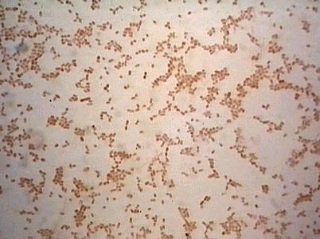
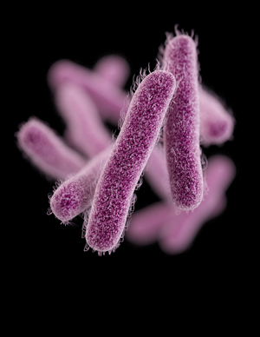
GENUL SHIGELLA
2. CARACTERE MORFOLOGICE
Sunt bacili Gram negativi, cu capetele rotunjite, nesporulaţi, necapsulaţi, imobili.
Frotiu colorat Gram

Slide 60
GENUL SHIGELLA
3. CARACTERE DE CULTURĂ
Pe medii selective comune pentru shigelle şi salmonelle, conţinând geloză, produşi cu bilă, lactoză şi indicator, shigellele dau colonii transparente, strălucitoare, de culoarea mediului (lactozo-negative).

Slide 61
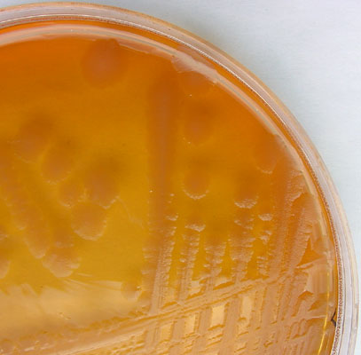
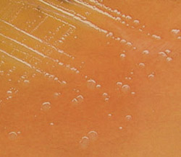
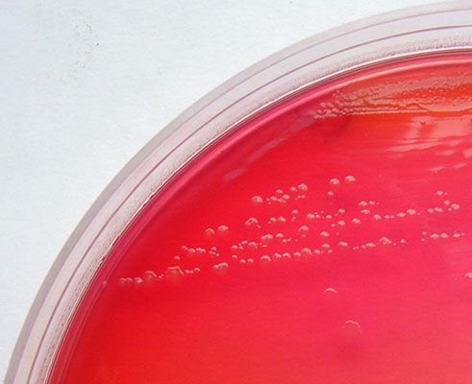
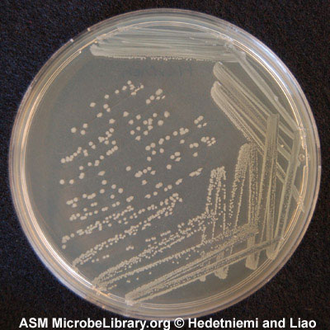
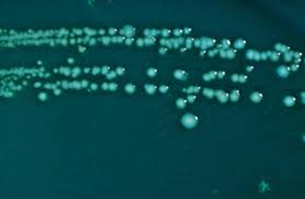
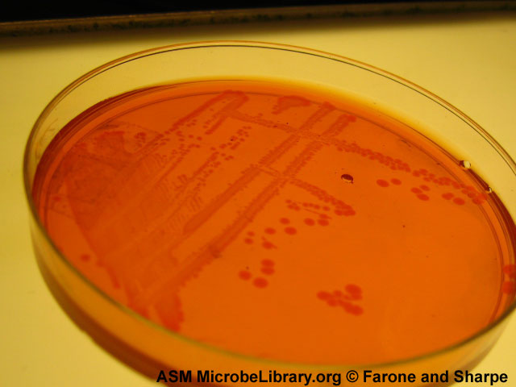
Shigella – caractere de cultură
Mediul MacConkey
Mediul S-S
Mediul geloză XLD (xiloză, lisină, dezoxicolat)
Mediul geloză cu roşu de Congo
Mediul geloză Luria

Slide 62
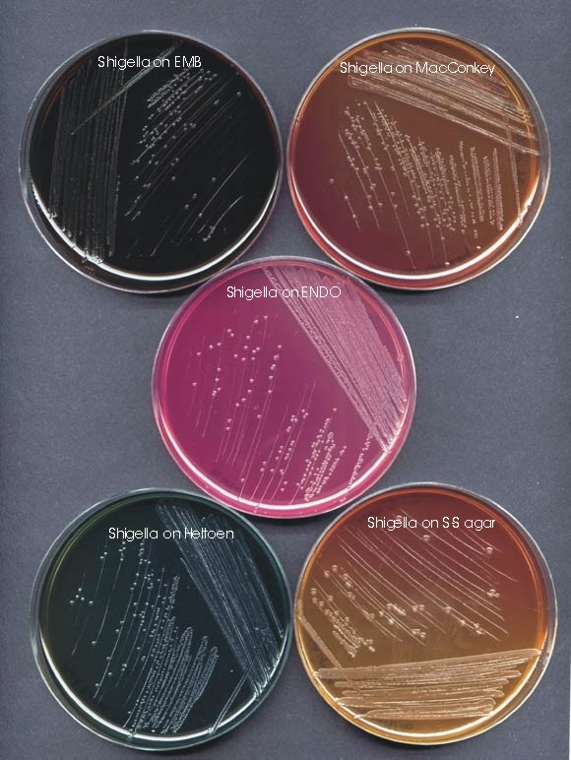
Shigella – caractere de cultură

Slide 63
4. CARACTERE METABOLICE
Sunt lacozo-negative, cu excepţia Shigellei sonnei (care poate fermenta, tardiv, acest glucid). Fermentează numeroase zaharuri, fără producere de gaz, caracter care diferenţiază Shigella de Salmonella.
Fermentarea manitei permite stabilirea de deosebiri între speciile de Shigella, astfel:
Shigella dysenteriae (shigeae): manită -
Shigella schmitzi: manită -
Shigella flexneri: manită +
Shigella boydii: manită +
Shigella sonnei: manită +
Alte proprietăţi metabolice pot fi utile diagnosticului de laborator, astfel:
indol: subgrup A şi D (-); subgrup B (+); subgrup C variabil;
reduc nitraţii la nitriţi;
nu produc hidrogen sulfurat;
nu produc urează;
nu folosesc citratul ca sursă unică de carbon.

Slide 64
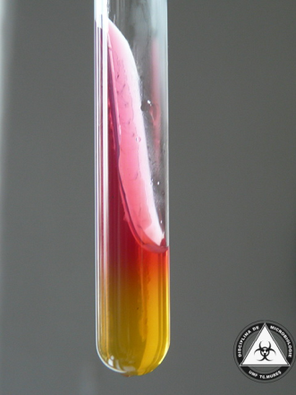
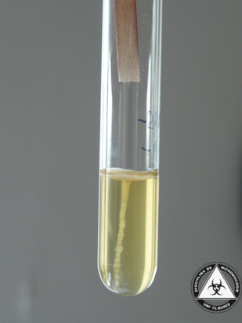
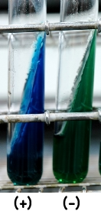
Shigella – caractere Biochimice
sunt germeni aerobi, facultativ anaerobi
fermentează glucoza făra gaz
nu fermentează lactoza (excepţie Sh. sonnei)
nu folosesc citratul ca sursă de carbon (Simmons negativ)
nu produc urează
reduc nitraţii la nitriţi
nu produc hidrogen sulfurat
Mediu Simmons
Mediu TSI
(G+, L-, Z-, H2S-)
Mediu MIU
(M-, U-, I+/-)

Slide 65
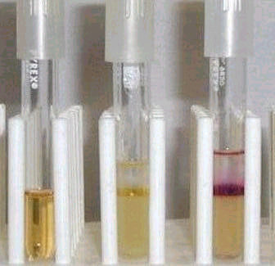
Indol negativ subgrup A şi D (-)
Indol pozitiv subgrup B (+)
Martor
Figura 9: Producere de indol

Slide 66
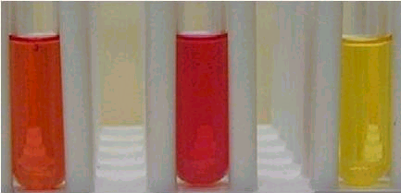
Manită pozitivă: Sh. flexneri, boydii, sonnei
Martor control
Manită negativă:
Sh. dysenteriae (shigeae), schmitzi
Figura 10: Fermentarea manitei

Slide 67
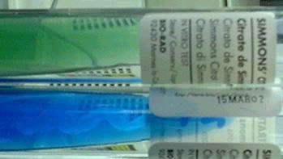
Citrat negativ Shigella
Citrat pozitiv
Salmonella
Figura 11: Utilizarea citratului ca unică sursă de carbon

Slide 68
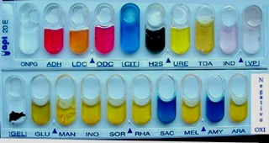
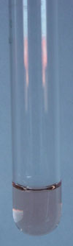

Shigella – caractere Biochimice
Ureaza-
tsi

Slide 69
5. CARACTERE ANTIGENICE
Shigellele, fiind imobile, nu conţin antigene flagelare, ci doar un antigen somatic O, glucidolipidopolipeptidic, termostabil, identic cu endotoxina enterotropă a germenului.
Pe baza antigenului somatic, s-au descris tipuri, subtipuri şi variante serologice. Bacilii din subgrupurile A şi C sunt omogeni antigenic, cei din subgrupul B sunt heterogeni.
Unele tulpini de Shigella mai conţin şi un antigen de înveliş „K”.

Slide 70
6. CARACTERE DE PATOGENITATE
6.1. Virulenţa
Spre deosebire de unele salmonelle, Shigellele nu au capacitate invazivă, ele rămânând cantonate în intestin. Foarte rar şi numai în condiţii de rezistenţă scăzută a organismului s-au notat bacteriemii trecătoare cu shigelle.
6.2. Toxinogeneza
Toate shigellele acţionează la nivelul inestinului printr-o endotoxină, echivalentă antigenului somatic O. Efectele endotoxinelor shigellozice sunt asemănătoare celor ale endotoxinelor în general, dar mai slabe. Endotoxinele sunt responsabile în mare măsură de fenomenele locale din dizenteria bacilară (ulceraţiile intestinale).
Specia Shigella dysenteriae (Shigae) secretă şi o exotoxină, de natură proteică, termolabilă cu greutatea moleculară de 75.000 Da. Endotoxina bacilului Shiga este foarte puternică, determinând efecte neurotoxice: injectată intraperitoneal la iepure, şoarece sau cobai, duce la apariţia de paralizii ale membrelor, diaree şi moarte. În mod curent şi de mare însemnătate în diagnosticul shigellelor se foloseşte un test de patogenitate in vivo (testul Serenny): inocularea suspensiei în sacul conjunctival la iepure sau cobai produce o kerato-conjunctivită puternică.

Slide 71
7. REZISTENŢĂ. SENSIBILITATE. VARIABILITATE GENETICĂ
7.1. Rezistenţă la factorii fizici şi chimici
Ca şi salmonellele, shigellele sunt destul de rezistente în mediul extern (pământ, apă poluată, alimente, mâini murdare). Prezintă rezistenţă la verde briliant ca şi salmonellele. Sensibilitatea la dezinfectantele uzuale este mare, mai ales la varul cloros. Fenolul 1% le omoară în 30 minute, sublimatul 0,5% în câteva secunde. La 60°C mor în 10 minute.
7.2. Sensibilitate la chimioterapice
În ultimii ani a crescut procentul de tulpini rezistente la cloramfenicol, tetraciclină şi alte antibiotice. Rezistenţa este genotipică, prin selecţie de mutante şi prin transfer plasmidic de factor R.
7.3. Sensibilitate la bacteriofagi
A fost remarcat fenomenul de conversie lizogenă la shigelle, deşi nu s-a putut stabili o corelaţie certă între prezenţa fagului temperat în celula bacteriană, pe de o parte şi modificarea patogenităţii tulpinii, pe de altă parte. Deşi este posibilă stabilirea spectrului de sensibilitate la bacteriofagi, lizotipia shigellelor nu a intrat în practica uzuală de diagnostic.
7.4. Variabilitatea genetică
Pot apărea variante metabolice. Ca şi în cazul salmonellelor, se produce fenomenul selecţiei unor noi serotipuri prin pasaj interuman, ceea ce se traduce din izolarea cu predominanţă a unor serotipuri sau subtipuri într-o anumită perioadă şi într-un anumit teritoriu. În cultură este posibilă trecerea S-R, cu pierderea patogenităţii.

Slide 72
8. BOALA LA OM
8.1. Habitat
Shigellele se găsesc în mediul extern (pământ, apă poluată, zarzavaturi şi fructe, mâini murdare, suprafaţa corpurilor unor vectori, muşte), ca şi în intestinul unor purtători aparent sănătoşi sau cu dizenterie cronică.
8.2. Patogenie
Shigellele se localizează în intestinul uman şi anume ileonul terminal şi colon, rămânând cantonate, deci cu putere minimă de invazie în condiţiile obişnuite. Endotoxina determină leziunea locală din dizenterie bacilară, reprezentată de ulceraţii superficiale şi extinse ale mucoasei intestinale. Evoluţia leziunii este de la nivelul epiteliului mucoasei către profunzime, spre deosebire de leziunea din dizenteria amoebiană (abcesul amoebian), care începe în profunzimea peretelui, ulceraţia epiteliului fiind secundară. La suprafaţa ulceraţiei se găsesc pseudomembrane, compuse din: granulocite neutrofile, resturi de celule epiteliale, bacterii incluse în fibrină. După remisiune, apare un ţesut conjunctiv de reperaţie („ţesut de granulaţie”), la nivelul fostelor ulceraţii. Rar rămân sechele.

Slide 73
8. BOALA LA OM
Boala experimentală a fost reprodusă numai la cobai şi şoareci şi numai după ce, în prealabil infecţiei experimentale cu tulpini patogene de Shigella, animalelor li se administrează chimioterapice cu spectru larg (cloramfenicol, tetraciclină), pentru distrugerea florei intestinale aparţinând microbiocenozei normale. O infecţie experimentală dizenteriformă a fost posibilă şi prin administrarea orală de cultură de Shigelle la animale „germ free” (lipsite de floră bacteriană încă de la naştere, fiind complet izolate şi nutrite cu hrană sterilă). Toate acestea demonstrează cu pregnanţă rolul concurent al florei intestinale umane, în sensul inhibării shigellelor (antagonism bacterian).
În formele grave de dizenterie, cu scaune frecvente şi moi, se poate produce deshidratarea şi pierderea de ioni minerali prin scaun, cu apariţia consecutivă a azotemiei extrarenale.

Slide 74
8.3. Imunitate
Infecţiile cu Shigelle determină o imunitate umorală sistemică solidă: în regiunile unde circulă un anumit serotip de Shigella, populaţia este rezistentă la infecţia omologă (posibil, datorită unor infecţii inaparente, imunizate natural).
Studiile experimentale şi pe voluntari umani au adus date preţioase şi privitoare la imunitatea locală prin anticorpi secretori IgA, deosebit de eficienţi atât în apărarea mucoasei împotriva germenului (în fazele iniţiale ale infecţiei dizenterice), cât şi în cazul declanşării procesului patologic local. În grăbirea vindecării leziunilor ulcerative intestinale imunitatea locală explică parţial cantonarea germenilor şi nu invazia (motivaţie pentru utilizarea vaccinului viu „per os”).

Slide 75
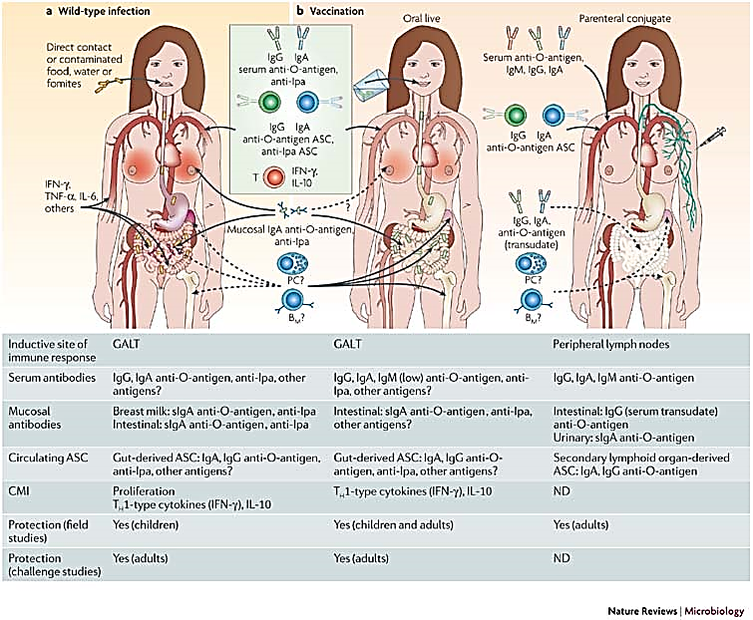
8.3. Imunitate

Slide 76
8.4. Aspecte clinice
Tabloul clinic al dizenteriei bacilare la om poate evolua acut sau cronic.
Dizenteria acută. După o incubaţie de 2-8 zile, debutul este brusc şi se caracterizează prin: scaune numeroase, moi şi muco-sanghinolente, însoţite de crampe abdominale şi dureri atroce la defecare (tenesme). Uneori se adaugă semne de alterare a stării generale şi chiar tulburări hemodinamice (lipotimie, colaps). În formele grave de boală, datorită pierderii de apă şi electroliţi, poate apărea o stare de intoxicaţie endogenă, prin acumularea de produşi azotaţi neproteici (azotemie extrarenală). Astăzi, formele acute pot îmbrăca şi aspectul unei enterite severe necaracteristice.
Dizenteria cronică. Se instalează fie în urma unei dizenterii acute insuficient tratate, fie datorită infecţiei cu o tulpină de Shigella rezistentă la chimioterapice sau, în cazuri speciale de dezechilibru al florei intestinale. Clinic, dizenteria cronică poate evolua ca o infecţie inaparentă (diagnosticată numai prin coprocultură pozitivă pentru Shigella) sau cu semne discrete, necaracteristice, de enterocolită (perioade de alternanţă între constipaţie, diaree, meteorism abdominal).
Clinic, în vechile infecţii cu Shigella dysenteriae, se adăugau fenomene nervoase ca paralizia de neuron motor periferic, alte tulburări neurologice, circulatorii şi respiratorii.

Slide 77
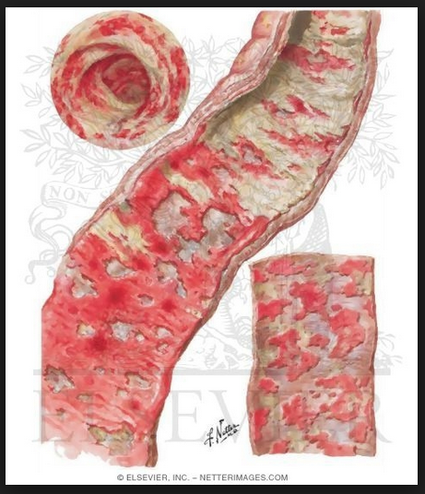
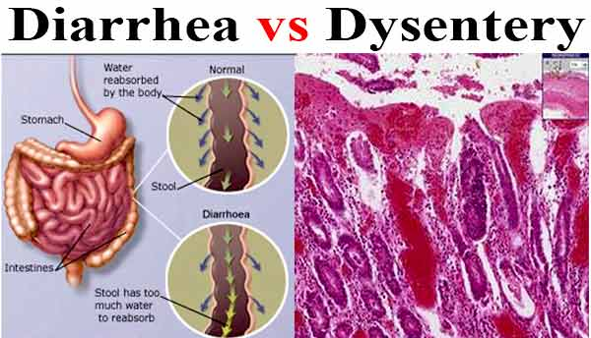


Aspecte clinice in dizenterie

Slide 78
9. DIAGNOSTIC DE LABORATOR: vezi Îndrumar lucrări practice
10. EPIDEMIOLOGIE. PROFILAXIE. TRATAMENT
10.1. Epidemiologie
Dizenteria bacilară este o infecţie bacteriană digestivă, care apare fie sub formă de cazuri sporadice, fie în focare epidemice. Sursa de infecţie este omul bolnav de dizenterie acută sau cronică, precum şi purtătorii aparent sănătoşi, care elimină prin scaune shigellele. Acestea contaminează apa, alimentele, obiectele, etc. Un element particular în răspândirea shigellelor îl reprezintă muştele. De asemenea, un rol mai însemnat decât în cazul salmonellelor, îl are vehicularea shigellelor prin intermediul mâinilor (dizenteria = „boala mâinilor murdare”). Apariţia cazurilor este favorizată de marile aglomerări, mai ales în sezonul cald, ca şi în caz de calamitate naturală (inundaţii, cutremur).
Există şi factori favorizanţi pentru apariţia dizenteriei bacilare şi anume: scăderea rezistenţei organismului, alte boli digestive.
La noi în ţară se izolează cu precădere Shigella flexnei, Shigella sonnei, şi, mai rar, Shigella boydii, respectiv Shigella schmitzi.

Slide 79

10.2. Profilaxia
Profilaxia generală (nespecifică). Se referă la măsuri de igienă colectivă şi individuală, la stârpirea vectorilor (muşte), prepararea corectă a alimentelor, controlul bacteriologic al surselor de apă potabilă, depistarea bolnavilor, ca şi a purtătorilor aparent sănătoşi, cu tratarea lor corectă până la obţinerea vindecării bacterilogice.
Profilaxia specifică. Vaccinarea antidizenterică pe cale orală cu tulpini de Shigella vii, atenuate, dă rezultate bune. Acest vaccin prezintă avantajul inducerii locale, la nivelul intestinului, a imunităţii umorale, eficiente prin IgA secretorii specifice.

Slide 80

10.3. Tratament
Similar cu situaţia din salmonelloze, se notează astăzi fenomenul rezistenţei shigellelor la tratamentul cu cloramfenicol şi tetraciclină. Se aplică tratamentul după efectuarea antibiogramei. Se obţin rezultate bune cu neomicină, gentamicină sau nitrofurantion. Tratamentul se efectuează până la sterilizarea bacteriologică.

Slide 81

VIBRIO CHOLERAE (VIBRIONUL HOLERIC)
Vibrionul holeric, agentul cauzal al holerei, determina în trecut infecţii cu caracter pandemic sau epidemic.
Astăzi, infecţia evoluează endemic sau în focare epidemice în unele ţări asiatice (India, Iran, Japonia). În ţările europene, cazurile sunt excepţionale. La noi în ţară, s-au semnalat cazuri de holeră în ultimii ani (focare epidemice). Se duce o luptă activă, de ordin epidemiologic, clinic şi microbiologic pentru prevenirea apariţiei unor infecţii „de import”.
1. ÎNCADRARE TAXONOMICĂ
Ordinul: Pseudomonadales; familia: Spirillaceae; genul: Vibrio; Specii: Vibrio cholerae (V. comma) sau vibrionul holeric clasic; Vibrio El Tor: saprofit sau condiţionat-patogen; Vibrio non-aglutinabil (NAG): nepatogen.

Slide 82

VIBRIO CHOLERAE (VIBRIONUL HOLERIC)
Specii din genul Vibrio implicate în patologia umană

Slide 83

VIBRIO CHOLERAE (VIBRIONUL HOLERIC)
2. CARACTERE MORFOLOGICE
Germenii în formă de virgulă (încurbaţi), Gram negativi, mobili (prevăzuţi cu câte un cil unic, polar). În produsul patologic recent recoltat, apare morfologia caracteristică: după subcultivări repetate, se întâlnesc şi forme de bacili (curbura virgulei mai puţin accentuată) punând uneori probleme de diagnostic diferenţial cu E.coli, Salmonella.

Slide 84


Aspect microscopic V. cholerae - coloraţia cu fuxină fenicată Ziehl (cultură proaspătă în apă peptonată)
Aspect microscopic V. cholerae - coloraţia Gram (cultură pe mediu solid)

Slide 85

3. CARACTERE DE CULTURĂ
Vibrionul holeric cultivă repede şi uşor pe medii relativ sărace, în condiţii de pH cu valori ridicate (9-9,6): apă paptonată alcalină. Cultivarea pe asemenea medii reprezintă şi o metodă de selecţie (alte bacterii intestinale nu rezistă la asemenea valori de pH).
În schimb, vibrionii holerici sunt foarte sensibili la condiţiile mediilor care conţin glucide, căci, în cazul asocierii de floră bacteriană fermentativă, scăderea pH-ului în urma acidifierii mediului prin fermentarea glucidelor, duce la inactivarea vibrionilor.
Pe medii lichide, vibrionii tulbură uniform, cu văl la suprafaţa coloanei de mediu, apoi vălul cade şi se formează altul.
Pe medii solide vibrionii determină colonii caracteristice, hipertransparente („ca picăturile mari de rouă”). S-a notat, în anumite condiţii şi apariţia de colonii „R”.
Cultura de
V. cholerae în mediu lichid

Slide 86


Figura 15: Diferite aspecte ale coloniilor de V. cholerae pe medii neselective

Slide 87



Vibrio cholerae –
Caractere de Cultură
Mediu TCBS
(Tiosulfat Citrat Bilă Sare Sucroză
Geloză sânge

Slide 88
4. CARACTERE METABOLICE
produce hidrogen sulfurat , indol;
nitraţii sunt reduşi la nitriţi şi la adăugarea de acid sulfuric, la cultura obţinută în apă peptonată, nitratată, apare culoarea roşie (reacţia cholera-red);
fermentează, fără gaz, glucoza, fructoza, zaharoza, galactoza, maltoza şi manita;
fermentează tardiv lactoza;
secretă unele proteaze: colagenaza, lecitinaza, elastinaza, mucinaza.
5. CARACTERE ANTIGENICE
Prezintă antigen somatic O şi flagelar H.
Pe baza antigenului O s-au notat fracţiuni antigenice, notate cu A-M: fracţiuni majore A, B, C, D, E şi fracţiuni minore: F, G, H, I, J, K, L, M. Pe baza combinaţiilor fracţiunilor majore A, B, C s-au descris 4 serotipuri: Ogawa: fracţiunile A şi B; Inaba: fracţiunile A şi C; Hikolima: fracţiunile A, B şi C; Serotip 4: fracţiunea A.
Vibrionul condiţionat-patogen (El Tor) sau saprofiţii pot avea antigene comune cu vibrionul holeric.
Vibrionul NAG (saprofit) nu aglutinează cu serurile de tip corespunzătoare celor 4 serotipuri de vibrion holeric. Vibrionul holeric poate avea înrudire antigenică cu unele salmonelle (S. Enteriditis) sau brucelle.

Slide 89


Figura 16: Identificarea unei tulpini de V. cholerae cu galeria API 20 E

Slide 90
6. CARACTERE DE PATOGENITATE
6.1. Virulenţa
Vibrionii holerici nu sunt invazivi (virulenţă minimă sau absentă). Neuraminidaza, deşi enzimă bacteriană, acţionează nu invaziv, ci prin potenţarea toxinelor.
6.2. Toxinogeneza
Exotoxina
„Enterotoxina” sau „coleragen” este foarte asemănătoare cu LT de la E.coli enterotoxigen ca înrudire antigenică şi mecanism de acţiune.
Proprietăţi fizico-chimice: proteină termolabilă, formată din proteina A (greutate moleculară totală = 29.000 daltoni) şi porţiunea B (5 copii de lanţuri polipeptidice, fiecare cu greutatea moleculară de 11.500 daltoni).
Proprietăţi biologice
Mecanismul de acţiune:
Ataşarea toxinei pe receptorul gangliosidic GM1, de la suprafaţa celulei epiteliale a mucoasei intestinale; celelalte ganglioside de pe suprafaţa epiteliului sunt convertite la GM1 la nivelul acidului neuraminic (sialic), datorită intervenţiei neuraminidazei, produse de Vibrionul holeric.
Clivarea porţiunii A, prin reducerea punţii S-S, în A1 şi A2.
A1 intră în celulă şi acţionează asupra NAD (nicotinamid-adenin-dinucleotid), descompunându-l în ADP-riboză şi nicotinamidă.

Slide 91

ADP-riboza e transferată cu ajutorul unei proteine reglatoare (RP- regulatory protein) pe proteina de legare GTP (guanozin trifosfat).
GTP clivează adenilciclaza, care conduce la creşterea concentraţiei de AMPc.
AMPc în exces duce la tulburarea pompei electrolitice de absorbţie intestinală (eliminarea în exces prin scaun a ionilor Cl⁻, K⁺, HCO₃; inhibiţia reabsorbţiei ionului de Na⁺).

Slide 92
Enterotoxina vibrionului holeric e codificată de o genă cromozomială, nu de o plasmidă.
Testarea enterotoxinei holerice: in vitro (în culturi celulare, datorită enterotoxinei, creşte concentraţia AMPc, ceea ce se traduce prin tulburări citotoxice) şi in situ (tehnica ansei intestinale izolate: se cufundă o porţiune a ansei în lichid fiziologic; se inoculează diluţii de enterotoxină holerică; titrul este dat de diluţia maximă unde are loc acumularea de lichid în interiorul ansei).
b. Endotoxina prezintă efectele endotoxinelor celorlalte bacterii intestinale.

Slide 93
7. REZISTENŢĂ. SENSIBILITATE. VARIABILITATE GENETICĂ
7.1. Factorii fizici şi chimici
Rezistă mult în apele poluate, iar în alimente rezistă relativ bine. Prezintă o sensibilitate mare la radiaţiile ultraviolete, iar temperatura de 50⁰C distruge germenul în câteva minute. Este sensibil la antisepticele uzuale (sublimatul diluat 1:100.000 îl distruge în câteva minute).
7.2. Sensibilitatea la chimioterapice
Multe tulpini sunt sensibile la tetraciclină, altele la cloramfenicol şi nitrofurantoin.
7.3. Sensibilitatea la bacteriofagi
Fagii litici acţionează în apele poluate, efectuând o limitare naturală a înmulţirii vibrionilor. Unele tulpini sunt lizogene.
7.4. Variabilitate genetică
Există fenomene numeroase de transfer genetic, mai ales prin transducţie (fagi temperaţi) variante neaglutinabile, hemolitice.

Slide 94
8. BOALA LA OM
8.1. Habitat
Vibrionii pot fi eliminaţi de către bolnavi sau purtători aparent sănătoşi, prin scaun. Rezistă relativ mult în apele reziduale, pe alimente, pentru un timp (lapte, fructe, zarzavaturi), în apele stătătoare sau lente din zonele calde ale globului.
8.2. Patogenie
În mod natural, holera „clasică” se întâlneşte numai la om. S-au obţinut cu greu infecţii experimentale la iepure, cobai şi şoarece. Au mai fost încercate infecţii de laborator la iepuri sau cobai nou-născuţi, trataţi cu streptomicină şi carbonat de calciu şi cărora li se administrează apoi oral vibrioni holerici streptomicinorezistenţi.
Boala la om se produce datorită ingestiei vibrionilor, care se localizează la nivelul intestinului (jejun-ileon). Prin neuraminidază, enzimă cu efect de liză a mucoproteinelor membranei celulare, vibrionii se ataşează pe celulele epiteliului mucoasei, apoi secretă endotoxina şi exotoxina, ale căror efecte se traduc printr-o inflamaţie a mucoasei.

Slide 95
8. BOALA LA OM
8.2. Patogenie
Procesul de absorbţie intestinală este alterat, apar scaune frecvente şi apoase. S-a remarcat că lichidul eliminat prin scaun este foarte sărac în proteine şi foarte bogat în ioni minerali. Concentraţia lichidului în ioni de clor şi sodiu este similară cu cea din plasmă. Această constatare, coroborată cu alte studii asupra toxinogenezei vibrionului holeric explică tulburarea la nivelul „pompei de sodiu-potasiu”. „Paralizia” funcţională a acestei „pompe” de către exotoxina vibrionului are drept consecinţă eliminarea masivă prin scaun a apei şi iuonilor, cu deshidratare secundară masivă şi apariţia azotemiei extrarenale.
Cu alte cuvinte, deşi inflamaţia locală intestinală este relativ discretă şi vibrionii rămân localizaţi la nivelul porţii de intrare digestive, holera este o boală gravă, datorită fenomenelor toxice endogene secundare, apărute în urma pierderii masive de apă şi electroliţi şi hiperconcentraţiei de produşi azotaţi neproteici în umori.

Slide 96
8.3. Imunitate
Holera apare cu evoluţie severă mai ales la indivizii cu rezistenţă scăzută (subnutriţie). După infecţie, apare răspunsul imun umoral, atât sistemic, cât şi local.
Imunitatea umorală în holeră este trecătoare (durează maximum 6 luni), ceea ce are însemnătate în ritmul vaccinărilor şi revaccinărilor antiholerice.
Cercetări recente au scos în evidenţă efectul toxinei holerice de a stimula limfocitele T, ceea ce sugerează contribuţia imunităţii mediate celular în apărarea specifică locală.

Slide 97
8.4. Aspecte clinice
Evoluţia clasică a holerei se caracterizează prin: incubaţie 2-5 zile, debut brusc, cu greţuri, vărsături, diaree şi dureri abdominale atroce (crampe), urmat de perioada de stare (scaune foarte frecvente, apoase, cu aspect de „apă de orez”- scaune „riziforme”: mici granule albe care conţin celule epiteliale descuamate, mucus şi numeroşi vibrioni). Pierderea de lichide prin scaun (până la 10-12 litri zilnic) duce la deshidratare, creşterea azotemiei extrarenale, fenomene toxice endogene, cu tulburări cardio-respiratorii, care oglindesc afectarea centrilor neurovegetativi din trunchiul cerebral.
Astăzi se întâlnesc numeroase alte forme clinice de holeră, cu evoluţie mai puţin dramatică (enterită severă), ceea ce are o mare importanţă epidemiologică.
9. DIAGNOSTIC DE LABORATOR: vezi Îndrumar lucrări practice

Slide 98




Aspecte clinice în holeră

Slide 99



10. EPIDEMIOLOGIE. PROFILAXIE. TRATAMENT
10.1. Epidemiologie
Până la începutul secolului XX, holera evolua în pandemii şi epidemii, cuprinzând mase mari din populaţia umană, atât în zonele tropicale, cât şi în cele temperate. Astăzi, boala este endemică, în focare epidemice periodice în unele ţări cu climă caldă din Asia, cât şi în unele ţări africane.
Infecţia se produce mai ales prin ingerarea apei contaminate, alimente. Un rol important în răspândirea bolii îl au purtătorii aparent sănătoşi şi bolnavii cu forme clinice uşoare.
În zonele temperate se notează numai cazuri sporadice, „de import”.

Slide 100

Holera - Epidemiologie

Slide 101

Holera - Epidemiologie

Slide 102
10.2. Profilaxie
Profilaxia nespecifică se referă la: cunoaşterea tuturor cazurilor de bolnavi sau purtători, cu depistarea lor prin control activ; tratamentul adecvat al cazurilor; carantinarea şi izolarea contacţilor; reducerea căilor de contaminare, prin măsuri de igienă adecvate.
Profilaxia specifică se face prin vaccinare. Vaccinul antiholeric este o suspensie de vibrioni holerici inactivată prin căldură şi fenolată. Vaccinarea constă în două administrări subcutanate, revaccinarea într-o singură administrare. Durata eficienţei vaccinării este de maximum 6 luni. La noi în ţară se recomandă vaccinarea la cetăţenii români care călătoresc în ţări contaminate de holeră. În eventualitatea apariţiei unor cazuri de holeră, vaccinarea se poate aplica şi în mase mai mari de populaţie, începând de la vârsta de 13 luni.

Slide 103
10.3. Tratament
Vibrionul holeric este sensibil la antibioticele cu spectru larg (tetraciclină), ca şi la unele sulfamide.
Există şi alţi vibrioni, în afara celui holeric, cu interes pentru diagnosticul diferenţial, şi anume:
- Vibrionii El Tor: saprofiţi, socotiţi o variantă nepatogenă a vibrionului holeric. Se deosebesc de aceştia prin hemoliză prezentă pe mediile cu sânge, sensibilitate directă la bacteriofagi. Din punct de vedere antigenic se încadrează în cele 4 serotipuri ale antigenului somatic O ale vibrionului holeric.
- Vibrionii neaglutinabili sau NAG: sunt vibrioni nepatogeni, care se găsesc frecvent în ape. Se pot izola accidental la om în intestin, fără a da boală. Se deosebesc de vibrionul holeric prin faptul că nu sunt aglutinaţi în prezenţa serului polivalent şi, respectiv, a serurilor specifice standard de tip antiholerice.

Slide 104

YERSINIA ENTEROCOLITICA
1. ÎNCADRARE TAXONOMICĂ
Ordin Eurobacteriales, familia Enterobacteriaceae, trib Yersinieae, gen Yersinia. Cuprinde 11 specii, dintre care 3 au fost izolate la om: Yersinia pestis, Yersinia pseudotuberculosis şi Yersinia enterocolitica.

Slide 105



Caractere morfologice/antigenice
Bacili gram negativi, pleomorfi, nesporulaţi, 1-3μm /0,5-8μm
Au tendința de a se colora bipolar
Prezintă capsulă “in vivo” la 37 ºC şi pe medii cu conţinut bogat nutritiv.
Prezintă flageli peritrichi, cu excepţia Y. pestis, care este imobilă.
Y. enterocolitica și Y. pseudotuberculosis sunt imobile la 37 ºC și mobile la 22 ºC .
Posedă antigenul somatic “O”, termostabil şi antigenul flagelar “H”, termolabil.
Aspect la microscopul electronic
Y. Pestis – colorație bipolară

Slide 106



Caractere de cultură
Cresc lent și cu colonii mici pe mediile obișnuite.
Se dezvoltă mai bine la temperaturi mici 25-30 ºC
Pot crește și la temperaturi cuprinse între 40-43 ºC.
Cresc pe medii umede cu sare (peste 5%).
Pe medii lichide:
  După 48 h, Y. pestis formează o peliculă şi depozit abundent floconos, restul mediului fiind clar.
  Y. pseudotuberculosis tulbură neuniform mediul cu depozit la fundul eprubetei.
  Celelalte specii tulbură mediul uniform.
Pe mediul geloză simplă:
  Y. pestis dezvoltă colonii mici, rotunde, cu Ø =0,1- 0,2 mm după 24 ore şi de 1-2 mm la 48 ore, cu marginile uşor franjurate, la început gri, cu centrul gălbui şi bombat (aspect de pălărie chinezească).
  Celelalte specii dau colonii rotunde, cu Ø = 1-3mm, la 37ºC.
Geloză lactozată
Colonii S, lactozo-negative
Bulion nutritiv

Slide 107







Caractere de cultură
Test mobilitate: imobil la 37 C, mobil la 25 C
Mediu CIN (Celfsulodin-irgasan-novobiocin )
Colonii in ochi de bou
Christensen agar
Culoare roz (urează pozitivă)
MacConkey
Mediu Bilă-Esculină

Slide 108



Caractere Biochimice
Yersiniile cu interes medical, Y. enterocolitica şi Y. pseudotuberculosis: fermentează glucoza fără gaz, nu produc H₂S, nu fermentează lactoza.
Y. enterocolitica fermentează zaharoza. Nu produc indol (excepţie unele tulpini de Y. enterocolitica), lizindecarboxilază sau fenilalanindezaminază. Nu cresc pe mediul cu citrat.
TSI: G+, L-, Z+
SIM: H2S-, I variabil, M variabil
Uree: +
Simmons: -
Mediu LAIA (Lysin-Arginine-Iron Agar)
Yersinia – stânga
Salmonella - dreapta
Mediu SIM
Mobilitate - (37°C)
Mobilitate + (30°C)

Slide 109
Yersinia – caractere biochimice
Table 2. Biotype scheme^{(a)} for Y. enterocolitica
 | Reaction for biotypes^{(b)}
Biochemical test | 1A | 1B | 2 | 3 | 4 | 5 | 6
Lipase | + | + | - | - | - | - | -
Esculin/salicin (24 h) | +/- | - | - | - | - | - | -
Indole | + | + | (+) | - | - | - | -
Xylose | + | + | + | + | - | V | +
Trehalose | + | + | + | + | + | - | +
Pyrazinamidase | + | - | - | - | - | - | +
β -D-Glucosidase | + | - | - | - | - | - | -
Voges-Proskauer | + | + | + | +/-^{(c)} | + | (+) | -

Slide 110
5. CARACTERE ANTIGENICE
Reprezentanţii genului Yersinia prezintă un antigen de înveliş - lipopolizaharid (antigenul O) cu specificitate de specie şi un antigen H flagelar.
6. REZISTENŢĂ. SENSIBILITATE. VARIABILITATE GENETICĂ
Mor la 55°C în 5 minute şi la 100°C într-un minut. Sunt sensibili la fenol.
Sunt sensibili la betalactamine, aminoglicozide, sulfamide, antibiotice cu spectrul larg (tetracicline, cloramfenicol).
Sunt sensibili la unii bacteriofagi.
Y. pestis produce două bacteriocine (pesticina I şi II) cu efect antimicrobian faţă de Y. pestis şi Y. pseudotuberculosis.

Slide 111
7. BOALA LA OM
Y. pestis. Rezervorul de infecţie umană îl constituie rozătoarele sălbatice. Boala se transmite de regulă prin intermediul purecelui de şobolan prin înţepătură sau pe cale aeriană.
La locul înţepăturii poate apare o pustulă. Germenii pătrund prin limfaticele pielii şi ajung în ganglionii limfatici regionali formând bubonul pestos (ciuma bubonică), de unde poate disemina spre viscere, dând forma septicemică cu leziuni parenchimatoase hemoragice, în ficat, splină, pulmon.
Prin transmitere aeriană determină forma pulmonară care evoluează ca o pneumonie cu evoluţie severă spre septicemie.
Y. pseudotuberculosis determină infecţii intestinale, pseudoapendiculare.
Y. enterocolitica determină enterite acute, septicemii, eritem nodos, sindromul Reiter. Enterocolita evoluează cu febră, diaree, dureri abdominale, chiar colici. Uneori, prin inflamaţia ganglionilor mezenterici poate mima clinic o apendicită. Complicaţiile sunt reprezentate de: artrită sau chiar septicemie. Mecanismul artritei este probabil imunologic. Enterita este datorată producerii unei enterotoxine, similară sau chiar identică cu ST de la E. coli enterotoxigenă.

Slide 112


Ciuma bubonică

Slide 113
8. DIAGNOSTIC DE LABORATOR: vezi Îndrumar lucrări practice
9. EPIDEMIOLOGIE. PROFILAXIE. TRATAMENT
Profilaxia nespecifică constă în stârpirea rozătoarelor (măsuri de deratizare), ca şi din izolarea şi tratarea omului bolnav şi contacţilor.
Profilaxia specifică. Protecţia personalului din spitale şi laboratoare este asigurat prin vaccin cu germeni omorâţi, 2 doze la interval de o lună, ce asigură imunitatea timp de 6 luni până la 12 luni.

Slide 114

Epidemiologia infecțiilor cu Yersinia

